Slide 1
‹#›
BIG DATA : données volumineuses hétérogènes
U.E Big data 2021/2022
Notes:
‹#›

Slide 2
Organisation
‹#›
2 intervenants
Nicolas Dugué
Introduction au Big Data
Algos de recommandation
NoSQL avec MongoDB
Complexité, structures de données
Anthony Larcher
Framework Big Data : - Hadoop - Système de stockage HDFS - Paradigme Map Reduce

Slide 3
Table des matières
‹#›
Introduction aux Big Data
Généralités
Les 3V : Volumétrie, Vélocité, Variété
Les applications usuelles
Le stockage des données : du SGBDR vers le NoSQL
Modèle transactionnel, ACID
CAP : Consistency, Availability, Partition Tolerance
NoSQL : une approche de stockage distribuée adaptée
Généralités
Réplication et sharding
Clé-valeur, orientée colonnes, documents ou graphes
Les applications
MongoDB
MapReduce : une approche de traitement distribuée adaptée

Slide 4
Big Data : Que s’est-il passé?
‹#›
Avant : fouille de données (Data Mining) ou Business Intelligence (BI)
Pourquoi parle-t-on de Big Data?
Depuis quand?
Pourquoi? Comment?

Slide 5
De la statistique au Big Data
‹#›
Avant 1950 : Les statistiques
Quelques individus, peu de variables
Données de laboratoire, étude scientifique
Entre 1960-1980 : L’analyse de données
Des milliers d’individus, des dizaines de variable
Données recueillies de façon rigoureuse
Entre 1980-2000 : La fouille de données, la BI
Des millions d’individus, des centaines de variables
Données issues du monde de l’entreprise
🡪 Aide à la décision
Notes:
Historique du Big Data côté analyse de données ou sciences des données
‹#›

Slide 6
État des lieux de début 2000 à 2010
‹#›
Explosion des masses de données
De très grandes masses de données : bases de données, entrepôts de données, internet, …
Abondance de données
Entrepôts de données … cimetière de données !
Certaines données ne sont/seront jamais vues par un humain
« We are data rich, but information poor »
Notes:
Wide availability of huge amounts of data and the imminent need for turning such data into useful information and knowledge
The abundance of data, coupled with the need for powerful data analysis tools, has been described as a data rich but information poor situation
Data collected in large data repositories become “data tombs”
data archives that are seldom visited
http://www.dsi.unive.it/~marek/files/06%20-%20datamining.pdf
‹#›

Slide 7
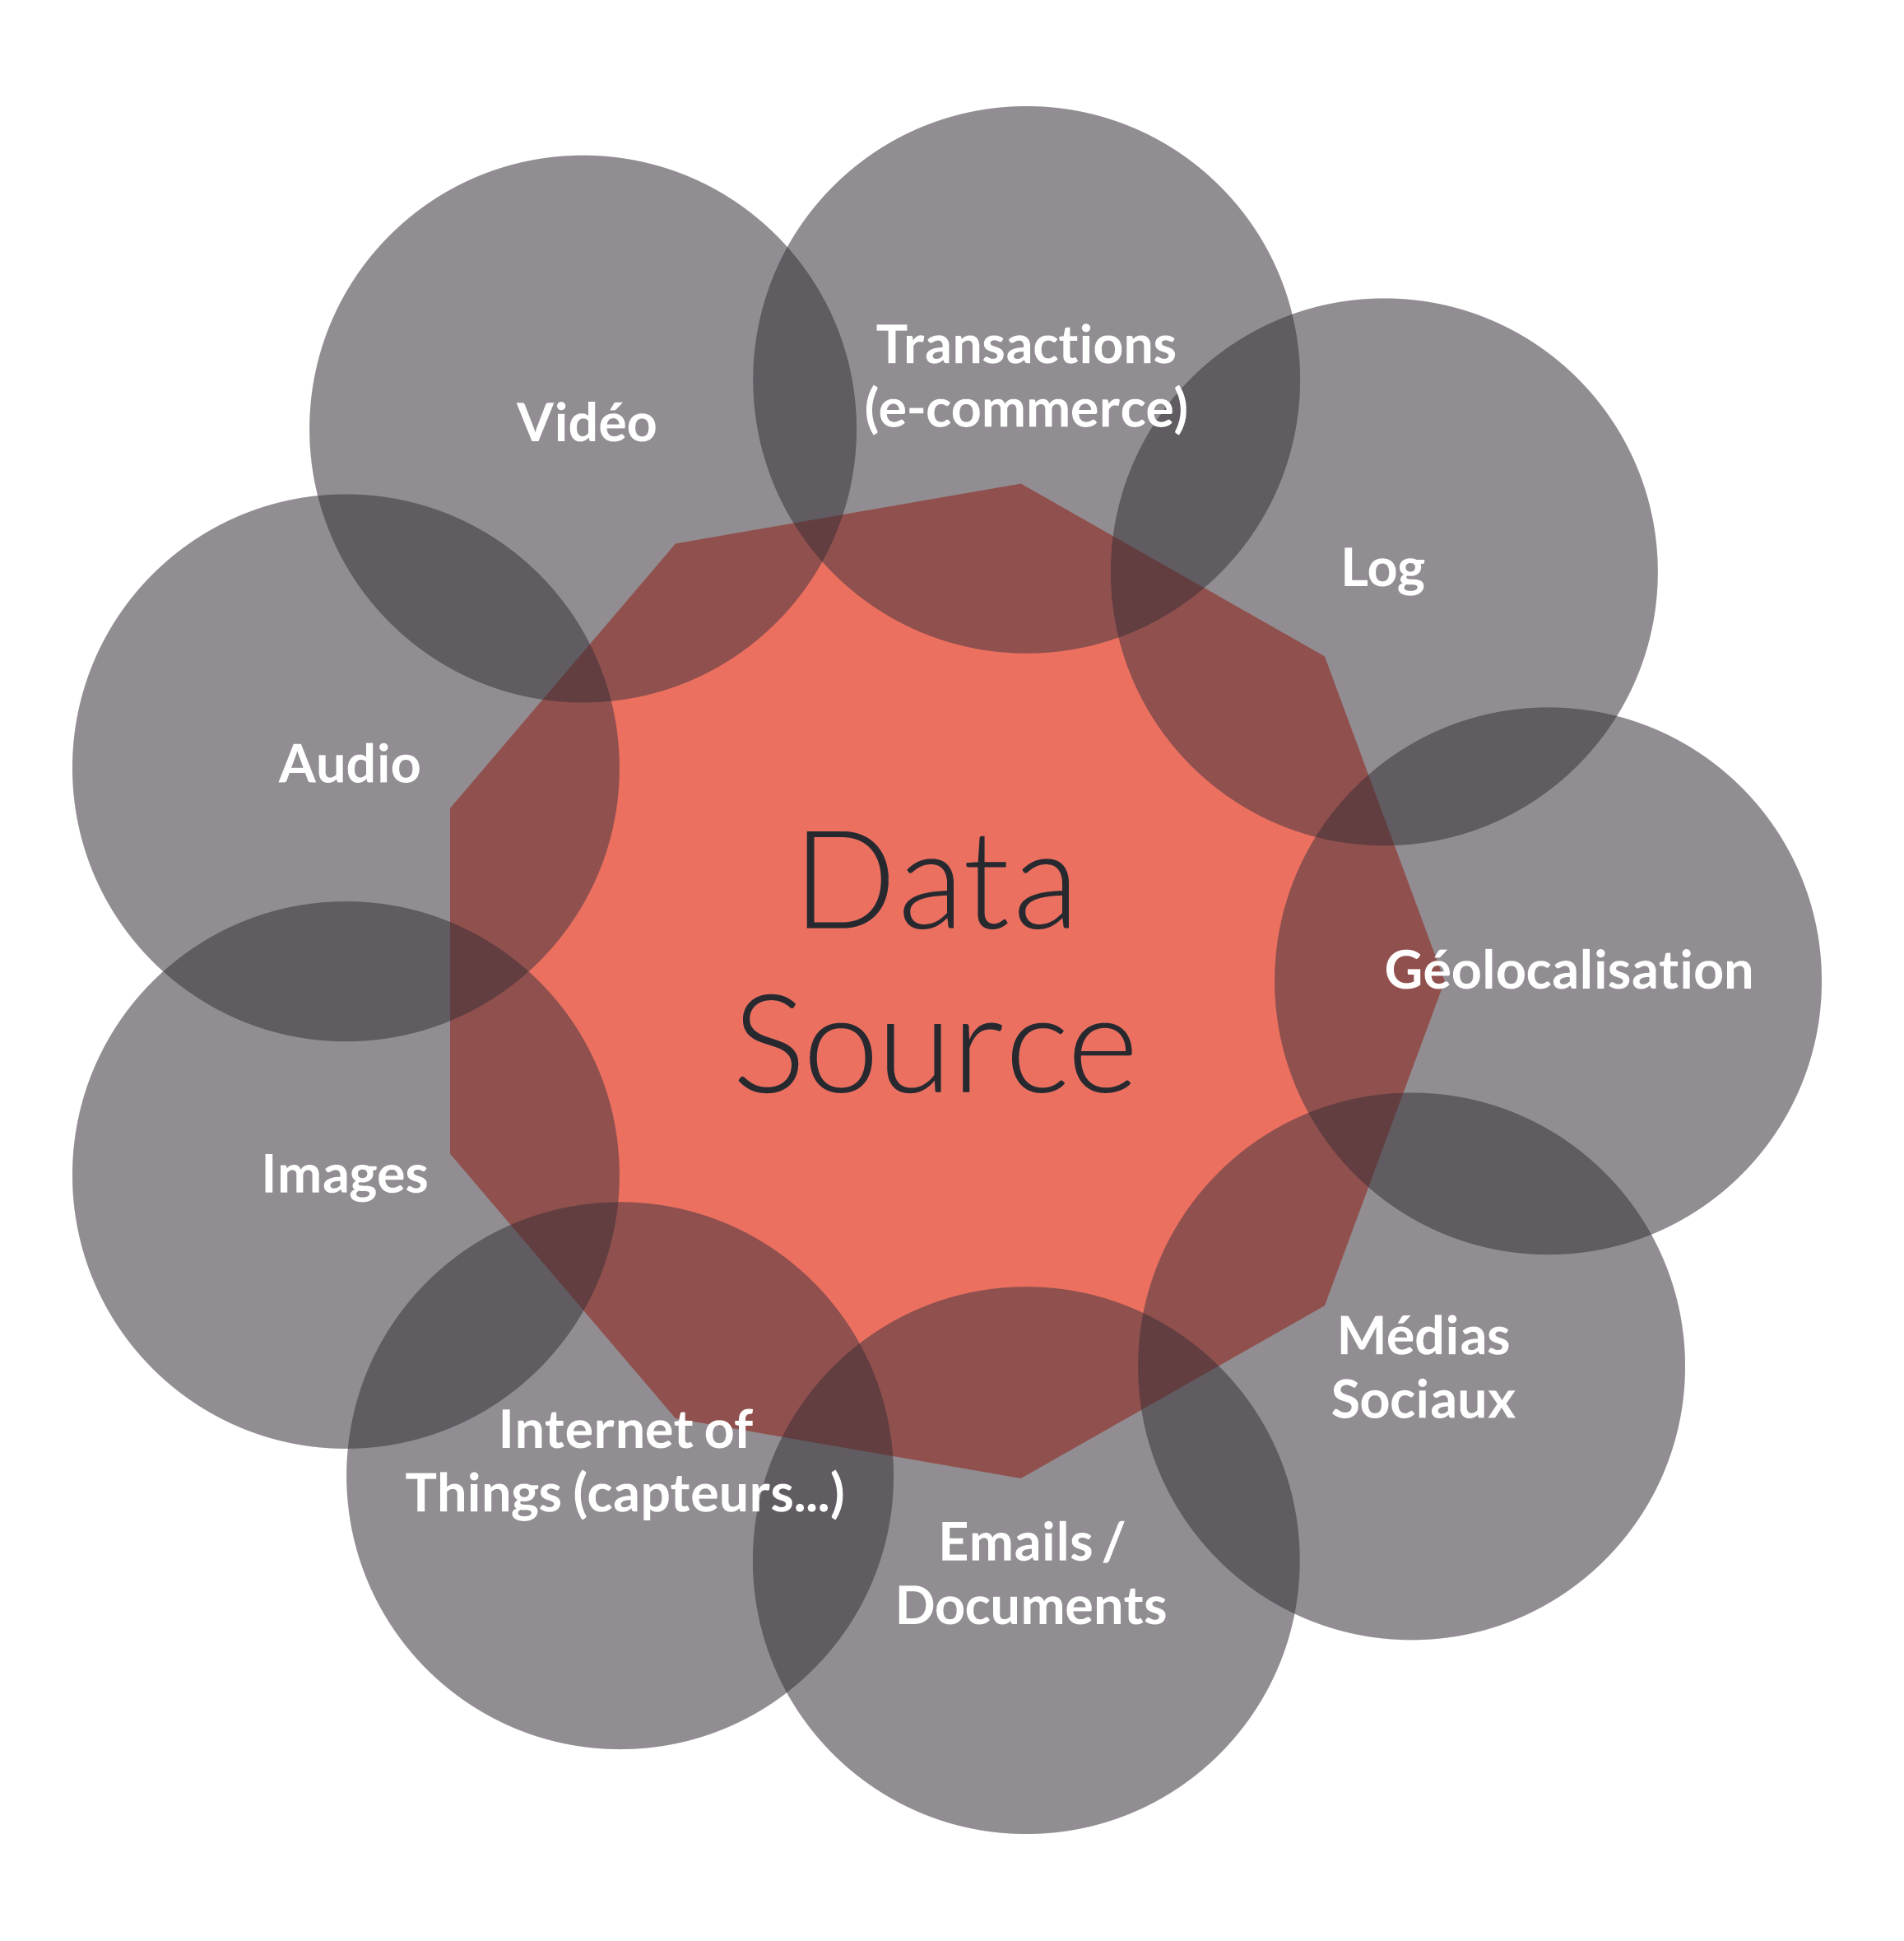
Explosion de la production de données
‹#›
Données de comportement
Données CRM
Open Data
Géolocalisation
Sur Internet :
Données de tracking
Contenu partagé
Réseaux sociaux…
Notes:
Données de comportement (utilisation du téléphone, de la carte bancaire, du véhicule)
CRM : « Customer Relationship Management » ou « Gestion de la Relation Client » : contact avec un service client, carte de fidélité, programme de fidélisation, calcul de l’attrition…
Open data : Données mises à dispo par les administrations sur les transports, la santé
Tracking : sites visités, mots clés recherchés
Contenu partagé sur internet : blogs, photos, vidéos, opinions dans les réseaux sociaux …
‹#›

Slide 8
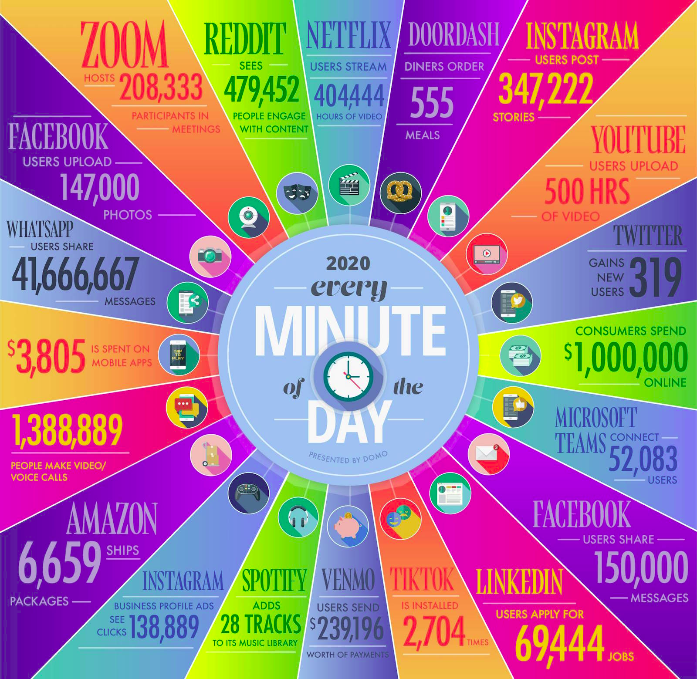
‹#›

Slide 9
De la statistique au Big Data
‹#›
À partir de 2010 : le Big Data
Plusieurs millions d’individus
Plusieurs milliers de variables
Données de tous types :
Entreprises, systèmes, internet
Hétérogènes
Pour :
L’aide à la décision
La création de nouveaux services
Notes:
‹#›

Slide 10
Table des matières
‹#›
Introduction aux Big Data
Généralités
Les 3V : Volumétrie, Vélocité, Variété
Les applications usuelles
Le stockage des données : du SGBDR vers le NoSQL
Modèle transactionnel, ACID
CAP : Consistency, Availability, Partition Tolerance
NoSQL : une approche de stockage distribuée adaptée
Généralités
Réplication et sharding
Clé-valeur, orientée colonnes, documents ou graphes
Les applications
MongoDB
MapReduce : une approche de traitement distribuée adaptée

Slide 11
Les 3 V du Big Data
‹#›
Traitements massivement parallèles possibles
percées technologiques et algorithmiques
chute des prix de l’espace de stockage
Données internes des entreprises
Montée en puissance des grands du web
Volume
Flux continuel de données
Traitement en temps réel
Vitesse
Variété
Vidéos, images, textes …
Médias sociaux, Données GPS…
Recoupement de données hétérogènes
Notes:
Le cœur du mouvement Big Data réside dans la mise en œuvre de traitements massivement parallèles qui bénéficient, d’une part, des percées technologiques et algorithmiques réalisées ces dix dernières années par les géants du web et, d’autre part, des prix en chute libre de l’espace de stockage.
Volumes : nécessitent des solutions de stockage distribuées et des outils de traitements parallèles
(P27 du bouquin Big Data et Machine Learning)
P16 de Big Data et Machine Learning
‹#›

Slide 12
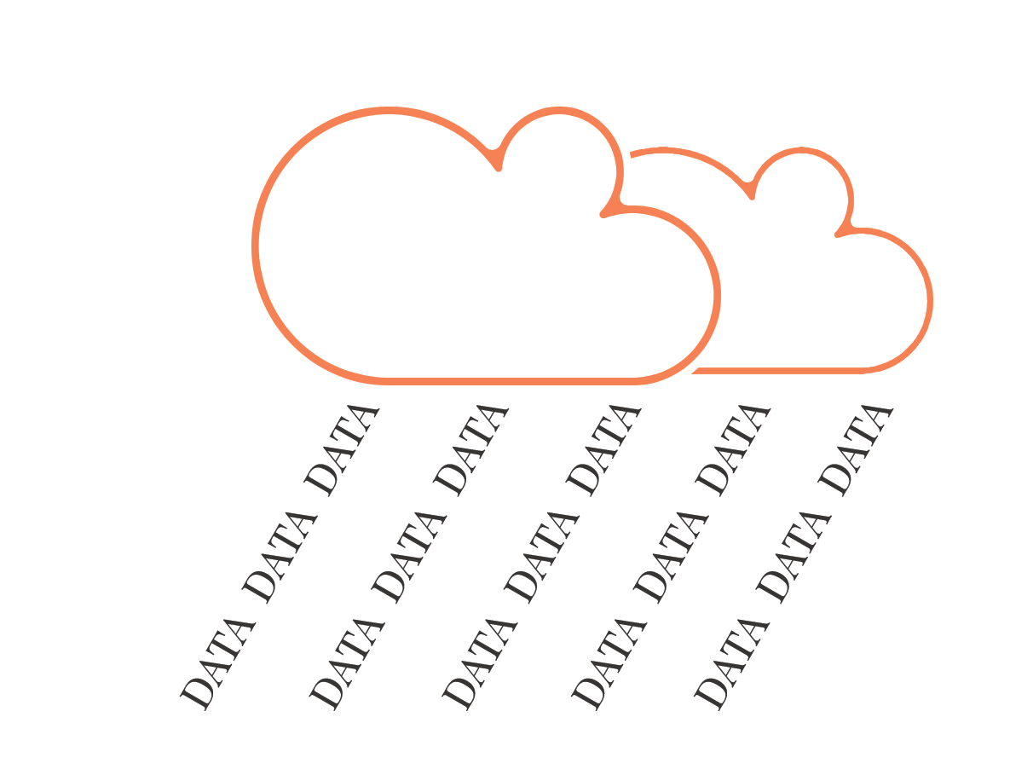
Volume
‹#›
Accroissement du volume
population à observer
fréquence d’enregistrement
nombre de caractéristiques observées
Observation de données nouvelles
Notes:
Population : plus d’individus ou observation plus fine
Fréquence d’observation
Nouvelles données : pages indexées, recherches effectuées, données de géolocalisation…
Cet aspect est surement le plus visible et peut-être le plus spectaculaire mais il n’est pas le plus nouveau : dans la finance ou dans la grande distribution : traitement de milliers de tickets de caisse
Outils de recueil de données de plus en plus présents, dans les installations scientifiques, mais aussi et surtout dans notre vie de tous les jours (ex. cookies, GPS, réseaux sociaux [ex. lien « like » - « profils »], cartes de fidélité, les simulations en ligne sur certains sites de prêts ou d’assurance, etc.).
Il faut pouvoir les stocker et pouvoir les traiter (rapidement, efficacement) !
‹#›

Slide 13
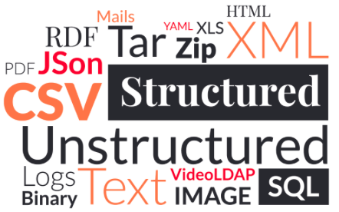
Variété
‹#›
Variété des données
Hétérogènes
Lacunaires
Aberrantes
Nécessité :
d’une exploration et préparation des données
d’une variété de méthodes spécifiques
Exploitation conjointe !
Notes:
Ce qui est plus nouveau… traditionnellement on manipulait des chiffres. Maintenant c’est le texte 🡪 ⧫♏♍♒■♓❑◆♏ ♎’♋■♋●⮹⬧♏ ♋♎♋🞐⧫🡹♏ 🕿♎🡹♌◆⧫ 📄📁♏ ⬧♓♏♍●♏✆📪 ⧫♏⌧⧫ 🔾♓■♓■♑
🏱♒□⧫□ 🡪 ⬧♋❖□♓❒ □🢬 ♏●●♏ ♋ 🡹⧫🡹 🞐❒♓⬧♏
💣◆⬧♓❑◆♏ 🡪 ❒♏♍□■■♋🡾⧫❒♏ ●♏ ⧫♓⧫❒♏
🕈♏♌ 🡪 ⧫❒♋♍🙵♓■♑ 🡪 🞐♋❒⧫♓❒ ♎♏ ●’🖐🏱 ♏⧫ ♎♏⬧ ♍□□🙵♓♏⬧
☼♏❑◆♓♏❒♏■⧫ ♎♏⬧ ⧫♏♍♒■♓❑◆♏⬧ ⬧🞐🡹♍♓♐♓❑◆♏⬧
🕆⧫♓●♓⬧♋⧫♓□■ ♎♓♐♐♓♍♓●♏ ♎♏⬧ 💧☝👌👎☼ ◆⬧◆♏●⬧
Sources, formes et des formats très différents, structurées ou non-structurées : on parle également de données complexes (ex. texte en provenance du web, images, liste d’achats, données de géolocalisation, etc.). Il faut les traiter conjointement !
‹#›

Slide 14
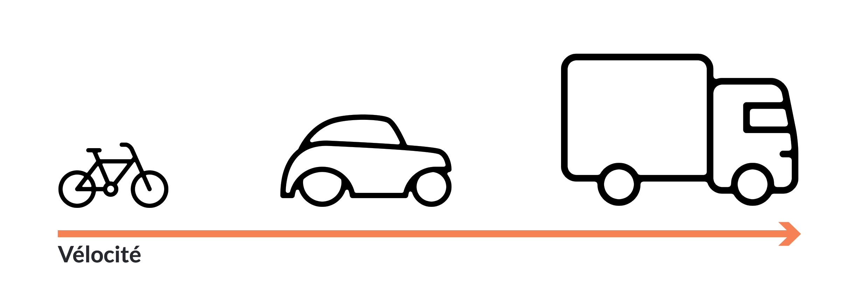
Vitesse
‹#›
Mise à jour des données et traitement quasi temps-réel !
Ne pas manquer :
Une vente
Une fraude bancaire
Et même jusqu’à une mise à jour du modèle en temps réel (ou très fréquemment)
Notes:
Ces données proviennent de sources où elles sont mises à jour rapidement, parfois en temps réel, et doivent souvent être traitées aussi rapidement
La décision du client sur internet se fait vite car il suffit d’un clic pour changer de site, aussi faut-il instantanément lui faire la meilleure offre commerciale
La detection de la fraude par carte bancaire doit bien sur être aussi instantanée
Mises à jour fréquentes, données arrivant en flux, obsolescence rapide de certaines données... nécessité d’analyses en quasi temps réel (ex. détection / prévention des défaillances, gestion de file d’attente) Il faut les traiter fréquemment (et/ou tenir compte du facteur d’obsolescence) !
‹#›

Slide 15
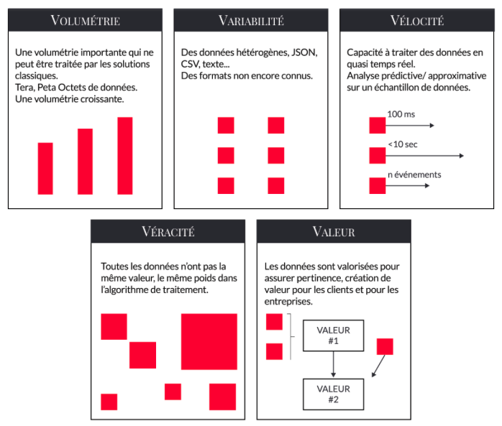
‹#›
http://explore-bigdata.fr/presentation.html
Notes:
Valeur
: Dans un contexte d’infobésité, il s’agit d’être capable de se concentrer sur les données ayant une réelle valeur et étant actionnables.
C’est un point essentiel du Big Data car il va permettre de monétiser les données d’une entreprise.
Ce point n’est pas une notion technique mais économique.
On va mesurer le retour sur investissements de la mise en œuvre du Big Data et sa capacité à s’autofinancer par les gains attendus pour l’entreprise.
Plus on souhaite apporter de la valeur aux données, plus le coût et la complexité de la chaîne augmente
Véracité
: La véracité ou fiabilité des données est notamment menacée par les comportements déclaratifs (sur formulaires), par les diversités des points de collecte, par la multiplication des formats de données et par l’activité des robots et faux profils innombrables sévissant sur Internet
C’est la capacité à disposer de données fiables pour le traitement.
On va s’intéresser à la provenance des données afin de déterminer s’il s’agit de données de confiance.
En fonction du critère de confiance, on accordera plus ou moins d’importance à la donnée dans les chaînes de traitement.
Parmi les données dont il faut éventuellement se méfier on trouve les données des réseaux sociaux dont la provenance et l’objectivité est difficile à évaluer.
De plus même pour des données dont on connaît la provenance, la pondération n’est pas constante.
Par exemple il peut s’agir de données incomplètes, dont l’anonymisation a enlevé une partie de la valeur statistique ou encore de données trop anciennes.
‹#›

Slide 16
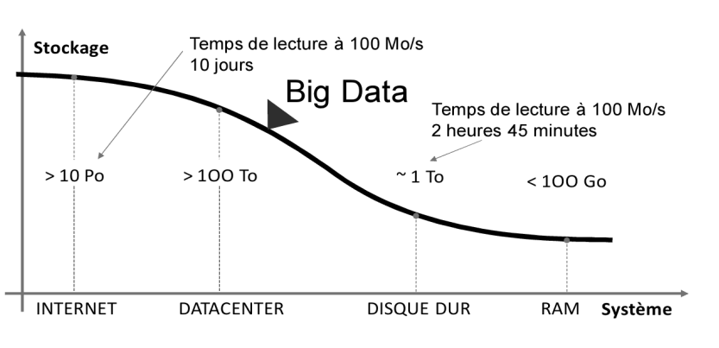
Big Data ?
‹#›
Big Data et Data Mining : objectif commun
Extraire de l’information des masses de données
Quand commence le Big Data ?
Notes:
On s’accorde généralement pour situer la frontière des volumes qui relèvent du Big Data à partir du moment où ces données ne peuvent plus être traitées en un temps « raisonnable » ou « utile » par des systèmes constitués d’un seul nœud. À titre d’exemple si l’on doit traiter ou analyser un To de données, qui correspond à la taille d’un disque dur standard, en quelques minutes il faudra impérativement recourir à une mise en parallèle des traitements et du stockage sur plusieurs nœuds. Selon cette définition le Big data n’est pas uniquement lié à la taille mais à la vitesse des traitements.
‹#›

Slide 17
Table des matières
‹#›
Introduction aux Big Data
Généralités
Les 3V : Volumétrie, Vélocité, Variété
Les applications usuelles
Le stockage des données : du SGBDR vers le NoSQL
Modèle transactionnel, ACID
CAP : Consistency, Availability, Partition Tolerance
NoSQL : une approche de stockage distribuée adaptée
Généralités
Réplication et sharding
Clé-valeur, orientée colonnes, documents ou graphes
Les applications
MongoDB
MapReduce : une approche de traitement distribuée adaptée

Slide 18
Le Big Data Partout autour de nous
‹#›
Transports
Fixation dynamique des prix des billets d’avion
Amélioration du trafic routier par géolocalisation
Marketing
Envoi de promotions de manière géolocalisée
Système de recommandation
Grande distribution
Analyse du ticket de caisse
Programme fidélité
Ressources humaines
Analyse des CV
Scientifiques
Météorologie, Génomique, Epidémiologie…
Notes:
Transports : fixation dynamique du prix des billets d’avion, amélioration du trafic routier par géolocalisation, recherche de station-service la plus proche, des places libres de stationnement, facturation dans les zones payantes grâce à la lecture et l’OCR des plaques d’immatriculation…
Marketing : la géolocalisation permet l’envoi d’une promotion ou d’un coupon sur votre smartphone quand vous passez à proximité d’un commerce, d’une alerte quand vous passez à côté d’une librairie contenant un ouvrage consulté la veille sur internet, l’analyse des préférences, des recommandations, éventuellement en lien avec les données de vente, permet de mieux cibler les consommateurs
Grande distribution : analyse des tickets de caisse et croisement avec les données du programme de fidélité
Ressources humaines : analyse des CV enrichie par la détection des liens noués par le candidat sur les réseaux sociaux
Scientifiques : météorologie, génomique, épidémiologie, imagerie médicale, astronomie, physique nucléaire…AlphaFold
‹#›

Slide 19
Le modèle économique des réseaux sociaux
‹#›
Fournir de services en échange de données
Par exemple Facebook
Connaissez-vous…
Publication suggérée
Publicité avec « J’aime » d’un de vos amis
Par exemple Google
Analyse du contenu des mails
Analyse des publications des contacts
Analyse marketing des réseaux sociaux
Appétence par rapport à un produit
Conception de nouveaux produits
Notes:
Special investigation sur le Big Data
L’analyse des réseaux sociaux, des forums et des moteurs de recherche permet de découvrir les centres d’intérêt et les préférences des internautes, et donc leur comportement possible face à une proposition de produit ou de service
C’est particulièrement utile pour les entreprises qui font du B to B to B to C, ont des contacts avec des distributeurs et non leurs clients finaux, sur lesquels elles ont peu d’informations directes
L’analyse des réseaux sociaux n’est pas seulement utile à la vente et elle peut aider à la conception de nouveaux produits par l’analyse de la perception positive ou négative de certaines caractéristiques de produits
Dans le secteur de l’assurance ou du crédit, la recherche des profils d’internautes allant sur les sites de ventes de voiture, permet d’essayer de détecter dans sa propre clientèle ceux qui ont ce profil et seraient susceptibles de souscrire prochainement un contrat d’assurance ou de prêt
‹#›

Slide 20
B comme Big Brother?
‹#›
The complete Datafication of our world !
Toute activité (humaine ou autre) laisse-t-elle une trace digitale??
Mails, objets connectés, musiques, vidéos et livres électroniques, photos, déplacements, réseaux sociaux
Données privées gérées sur:
http://www.google.com/settings/dashboard
Courriels, contacts, agenda, documents
Historique de navigation, historique internet
Vidéos youtube
…

Slide 21
Solutions ?
‹#›
Moteurs de recherche alternatifs?
Proposition d’une recherche anonyme
Ixquick, DuckDuckGo, StartPage…
Qwant : le moteur 100% français!
RGPD
Ne collecter que ce qui est nécessaire
Qui a accès aux données
Durée de conservation
Exercer son droit sur les données
Notes:
RGPD : droit d’accès, de rectification, d’opposition, d’effacement, à la portabilité et à la limitation du traitement.
‹#›

Slide 22
Table des matières
‹#›
Introduction aux Big Data
Généralités
Les 3V : Volumétrie, Vélocité, Variété
Les applications usuelles
Le stockage des données : du SGBDR vers le NoSQL
Modèle transactionnel, ACID
CAP : Consistency, Availability, Partition Tolerance
NoSQL : une approche de stockage distribuée adaptée
Généralités
Réplication et sharding
Clé-valeur, orientée colonnes, documents ou graphes
Les applications
MongoDB
MapReduce : une approche de traitement distribuée adaptée

Slide 23
Et les données dans tout ça?
‹#›
Apparition des bases de données NoSQL
Pourquoi le modèle historique n’est plus adapté?
Y’a t-il des points communs à toutes ses solutions?
Lesquelles choisir?

Slide 24
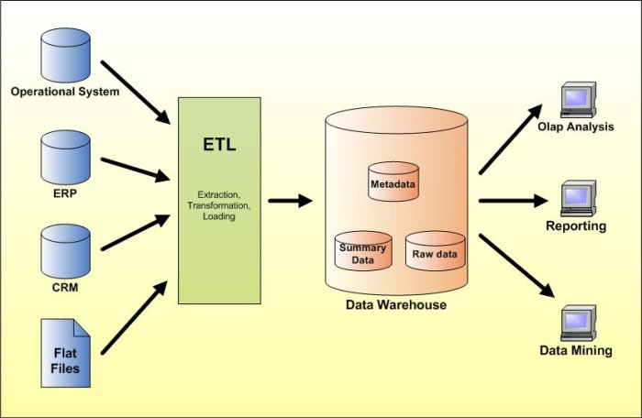
Histoire
‹#›
Evolution de la demande au niveau des données
1980-1995 : Stockage des données
1995-2005 : Compréhension des informations
2005-2010 : Fiabilité du contenu
Notes:
Cours NoSL_KT p 5
Stockage des données (Bases de données) : gestion des données structurées ou non
Compréhension des informations (Business Intelligence / Data Warehouse) : profiling, qualité ETL : extraction, transformation, chargement, analyse et restitution
Fiabilité du contenu : gestion et synchronisation des données de référence (clients, fournisseurs, produits, partenariats, structures) entre les différentes applications.
https://fr.wikipedia.org/wiki/Extract-transform-load
L'objectif est l'intégration ou la réexploitation de données d'un réservoir source dans un réservoir cible.
https://en.wikipedia.org/wiki/Change_data_capture
In databases, change data capture (CDC) is a set of software design patterns used to determine (and track) the data that has changed so that action can be taken using the changed data. Also, Change data capture (CDC) is an approach to data integration that is based on the identification, capture and delivery of the changes made to enterprise data sources.
‹#›

Slide 25
Domination du SGBDR
‹#›
Domination quasi sans partage depuis 40 ans
ORM
Article du mathématicien Edgar Codd en 1970
Fondement mathématiques : Algèbre relationnelle
Pas une technologie vouée à l’obsolescence
Mais un ensemble d’opérations mathématiques qui s’implémentent facilement en informatique
Opération la plus importante : la jointure … mais gourmande…
Associé à un langage déclaratif
Cohérence et Intégrité :
Notion de schémas et de transactions…
Notes:
Les ORM : Hibernate en Java, Doctrine en PHP, Django en Python
‹#›

Slide 26
Table des matières
‹#›
Introduction aux Big Data
Généralités
Les 3V : Volumétrie, Vélocité, Variété
Les applications usuelles
Le stockage des données : du SGBDR vers le NoSQL
Modèle transactionnel, ACID
CAP : Consistency, Availability, Partition Tolerance
NoSQL : une approche de stockage distribuée adaptée
Généralités
Réplication et sharding
Clé-valeur, orientée colonnes, documents ou graphes
Les applications
MongoDB
MapReduce : une approche de traitement distribuée adaptée

Slide 27



Le modèle transactionnel des SGBDR
‹#›
Exemple d’une transaction
Transaction bancaire de 100€:
Compte bancaire de Luke débité de 100€
Compte bancaire de Leia crédité de 100€
Mise à jour autres informations
Luke
Leia

Slide 28
Contraintes ACID
‹#›
Atomicité
L’ensemble des opérations liées à une transaction est indivisible
Tout : L’ensemble des opérations est réalisé sans aucune erreur
OU
Rien : L’ensemble des opérations est annulé car une opération a levé une erreur
Exemple :
Le compte de Luke ne peut pas être débité si celui de Leia n’est pas crédité

Slide 29
Contraintes ACID
‹#›
Cohérence
Les modifications apportées doivent être valides en fin de transaction
🡪Conformes à la base et à ses contraintes d’intégrité
Cohérence à l’instant T et T+1
Si une ou plusieurs opérations met(tent) en cause l’intégrité alors :
L’ensemble des opérations est annulé
OU
Le système modifie les données dépendantes
Exemple :
Le compte de Luke ne peut pas être débité si celui-ci devient négatif et que cela n’est pas autorisé
Notes:
Désigne l’objectif même des transactions à savoir laisser les données dans un état cohérent
‹#›

Slide 30
Contraintes ACID
‹#›
Isolation
Toute modification de la base au cours d’une transaction doit être invisible aux autres transactions
Seuls les états terminaux sont visibles
🡪 Invisibilité des états intermédiaires de la base
Exemple :
Le compte de Luke ne peut pas être affiché avec un solde(T)-100€ si celui-ci de Leia n’est pas affiché avec un solde(T)+100€
Notes:
Deux transactions simultanées A et B n’interfèrent jamais. La transaction B ne peut ni voir ni modifier les données sur lesquelles A opère tant que A n’a pas été validée.
‹#›

Slide 31
Contraintes ACID
‹#›
Durabilité
Toutes modifications apportées lors d’une transaction réussie sont définitives.
Ne peuvent disparaître suite à un problème technique.
Exemple :
Le compte de Leia est crédité ne peut apparaître avec un solde ne tenant pas compte du crédit si la transaction a été validée. Et ce, même en cas de dysfonctionnement et restauration du système.
Notes:
Une fois une transaction terminée, les données doivent être permanentes.
‹#›

Slide 32
Quelques mécanismes de garantie ACID
‹#›
Notion de bloc transactionnel en SQL Standard
Start transaction … commit;
savepoint et rollback
🡪Atomicité, Cohérence
Définition de différents niveaux de verrouillage
🡪 Isolation
Plus haut niveau : Serializable
Plus d’infos : http://docs.postgresql.fr/9.2/transaction-iso.html
Journalisation des transactions
Toute transaction validée est notifiée dans un journal
🡪Durabilité
Plus d’infos : http://docs.postgresql.fr/9.1/wal.html
Notes:
Savepoint : sauvegarde de l’état courant T
Rollback : retour à l’état T
‹#›

Slide 33
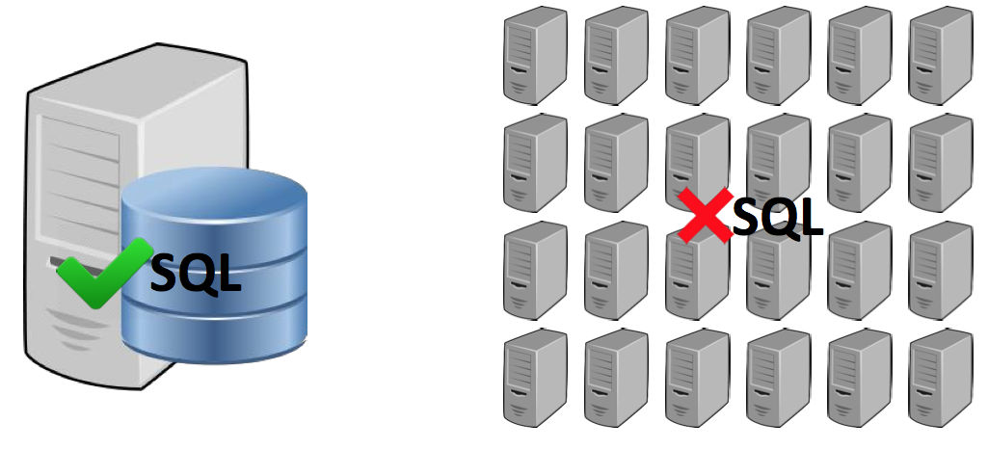
Les SGBDR et leurs limites
‹#›
Augmentation considérable du volume de données
Difficile gestion de données distribuées (problème d’intégration des données)
Difficile gestion de très grandes quantités de données (problème du passage à l’échelle)
Données de nature hétérogènes
Comment gérer vidéos, images… ?
Notes:
‹#›

Slide 34
Quelques limites du modèle relationnel
‹#›
Structure rigide du schéma :
Une base a un nombre de tables fixé
Une table a un nombre fixé d’attributs
L’attribut a un type fixé
…
Que faudrait-il?
Meilleure scalabilité dans un contexte distribué
Gestion simplifiée des données hétérogènes
🡪 Système complémentaire
Notes:
Wikipedia https://fr.wikipedia.org/wiki/Exigences_d%27architecture_technique
La scalabilité est la capacité qu’a l’architecture pour évoluer en cas de montée en charge si nécessaire.
Scalabilité horizontale : possibilité d’ajouter des serveurs d’un type donné. Par exemple : ajout possible de serveurs d'application web avec répartition de charge.
Scalabilité verticale : possibilité d’upgrader un serveur (ajout de processeurs, RAM, disques…).
‹#›

Slide 35
Qu’est-ce que la scalabilité?
‹#›
Montée en charge ou passage à l’échelle : Comment offrir le même service à plus de personnes?
Scalabilité matérielle
Horizontale : Ajouter des serveurs et répartir la charge (utilisation de clusters)
Verticale : Upgrader le système (ajout processeurs, RAM, DD,…)
Scalabilité logicielle
... De nombreux moyens!
Notes:
Scalabilité horizontale : possibilité d’ajouter des serveurs d’un type donné. Par exemple : ajout possible de serveurs d'application web avec répartition de charge.
Scalabilité verticale : possibilité d’upgrader un serveur (ajout de processeurs, RAM, disques…). Par exemple un ordinateur Sun Enterprise peut contenir jusqu'à 64 processeurs, 16 cartes mères, 64 Go de mémoire et des baies de stockage (disk array). L'ensemble tout équipé peut coûter jusqu'à 1 million de dollars
On parle de cloud computing, d’infrastructures élastiques (ou auto-scaling),
‹#›

Slide 36
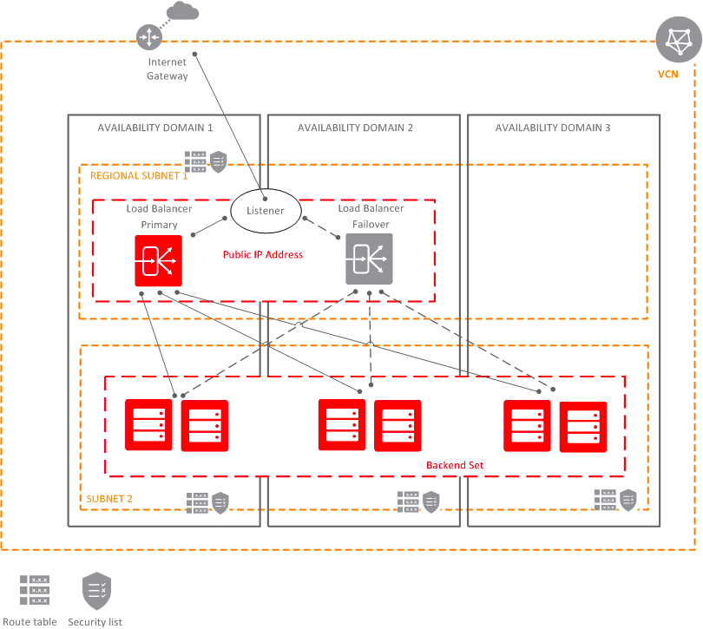
Scalabilité : Load balancing
Notes:
1h15, arrêté ici !

Slide 37
La fin des contraintes ACID
‹#›
Changement des besoins avec le Big Data et les géants du web
Besoin de systèmes distribués
Besoin de disponibilité constante du service
Besoin de performance
Exit : permanence, isolation, parfaite cohésion
Recherche de la cohérence à terme
Convergence à longue échéance du système distribué
Règlement des soucis au cas par cas
Notes:
P32 big data et machine learning
‹#›

Slide 38
Table des matières
‹#›
Introduction aux Big Data
Généralités
Les 3V : Volumétrie, Vélocité, Variété
Les applications usuelles
Le stockage des données : du SGBDR vers le NoSQL
Modèle transactionnel, ACID
CAP : Consistency, Availability, Partition Tolerance
NoSQL : une approche de stockage distribuée adaptée
Généralités
Réplication et sharding
Clé-valeur, orientée colonnes, documents ou graphes
Les applications
MongoDB
MapReduce : une approche de traitement distribuée adaptée

Slide 39
Les contraintes CAP
‹#›
Garanties a minima d’une base de données distribuée :
Cohérence :
Donnée présente dans la même version sur tous les nœuds
Propagation quasi-immédiate des mises à jour
Disponibilité (Availability) :
Application accessible non-stop
Toute requête reçoit une réponse (traitement ok/pas ok)
Résistance aux morcellement (Partition tolerance) :
Fonctionnement indemne même en cas de perte momentanée de certains nœuds
Notes:
aucune panne moins importante qu'une coupure totale du réseau ne doit empêcher le système de répondre correctement (ou encore : en cas de morcellement en sous-réseaux, chacun doit pouvoir fonctionner de manière autonome)
‹#›

Slide 40
Le théorème CAP (ou de Brewer)
‹#›
Non démontré formellement, plutôt une intuition
Seulement 2 contraintes peuvent être satisfaites simultanément par un système distribué.
Chaque client peut toujours lire et écrire
Availability
AC
AP
?
Partition
Tolerance
Consistency
CP
Chaque client a la même vue de chaque donnée à tout instant
Le système fonctionne malgré des problèmes de communication sur le réseau
Notes:
Enoncé en 2000
Cours de Corinne p15 :
Condition C est très couteuse en temps, voire même impossible sur certaines applications temps réel
Condition P est très difficile à mettre en œuvre dans une base de données relationnelle car très peu adaptée à la scalabilité verticale
‹#›

Slide 41
Systèmes distribués
‹#›
Bases de données relationnelles = systèmes AC
Problème : le P devient nécessaire pour le BigData…
Big Data = systèmes AP (ou CP)
Google = AP
Réponse à une requête pas forcément identique d’un internaute à l’autre mais toujours un résultat
Amazon = AP
Stock pas forcément cohérent entre tous les clients mais une haute disponibilité
Notes:
La priorité à la cohérence pourrait faire perdre des clients.
Exemple de la vente en ligne de billets d’avion p34 BigData et Machine Learning
‹#›

Slide 42
Synthèse
‹#›
Le stockage des données : du SGBDR vers le NoSQL
Modèle transactionnel, ACID
Modèle transactionnel : forte cohérence des données (exemple du virement)
Atomicité, Cohérence, Isolation, Durabilité
Important pour un système bancaire, mais pour un réseau social ? Priorité à la scalabilité
CAP : Consistency, Availability, Partition Tolerance
Pour relever le défi des trois V, il faut s'affranchir du A ou du C : CP, AP
Scalabilité horizontale
Scalabilité verticale
Vélocité, Volumétrie, Variété
Nosql : Toujours gérer la variété
Solution pour la Volumétrie : Partition Tolerance
Vélocité = Nécessité de Availability, au détriment de Consistency

Slide 43
Table des matières
‹#›
Introduction aux Big Data
Généralités
Les 3V : Volumétrie, Vélocité, Variété
Les applications usuelles
Le stockage des données : du SGBDR vers le NoSQL
Modèle transactionnel, ACID
CAP : Consistency, Availability, Partition Tolerance
NoSQL : une approche de stockage distribuée adaptée
Généralités
Réplication et sharding
Clé-valeur, orientée colonnes, documents ou graphes
Les applications
MongoDB
MapReduce : une approche de traitement distribuée adaptée

Slide 44

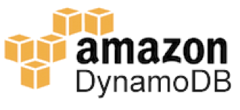
L’alternative NoSQL
‹#›
Terme utilisé par Carlo Strozzi en 1998 : base de données relationnelle mais langage de requête non-sql
Terme repris par Johan Oskarsson en 2009 pour annoncer une débat sur les bases de données non-relationnelles telles BigTable et Dynamo
Besoin d’un hashtag pour tweeter!
Dénomination malheureuse…
No : pour Non ou Not Only?
SQL : Relationnel?
Notes:
P37 BigData et Machine Learning
‹#›

Slide 45
Caractéristiques des bases NoSQL
‹#›
Bases de données non-relationnelles
Pas de schéma
Pas de transaction ACID
Open source pour la plupart
Distribuées sur un cluster
Traitements
Données
Gestion de données complexes, non structurées ou partiellement structurées
Généralement fonctionne sur du matériel peu spécialisé
Notes:
La montée en charge est quasi linéaire, c’est à dire que si on double le nombre de serveurs, on peut traiter deux fois plus de requêtes dans le même laps de temps.
Capacité à distribuer les traitements sur un nombre de machines suffisamment important pour absorber la charge de traitements
Capacité à répartir les données entre un nombre important de machines pour supporter une très grande volumétrie de données
Capacité à distribuer les données sur des datacenters pour (1) assurer la disponibilité en cas de panne individuelle, (2) placer les données au plus près des utilisateurs
Capacité à fonctionner sur du matériel peu spécialisé, à prix réduit (si possible) et facilement remplaçable en cas de panne
‹#›

Slide 46
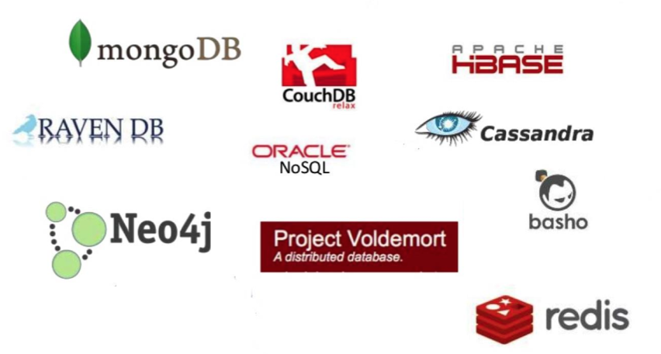


De nombreuses solutions….
‹#›
Notes:
Répondre à la problématique de :
performance : quel que soit le volume de données à traiter, le système doit pouvoir le faire en des temps proportionnels au volume
extensibilité : le volume de données à traiter peut facilement être étendu (400 To vs 20To sous Oracle actuellement)
‹#›

Slide 47
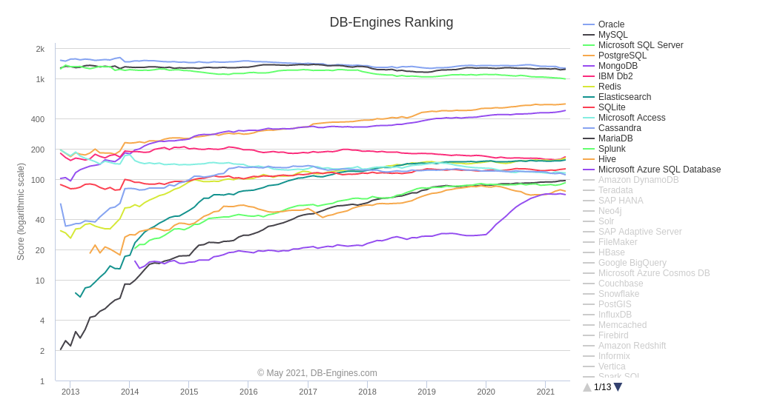
Evolution des SGBD
‹#›
Notes:
http://db-engines.com/en/ranking_trend
The DB-Engines Ranking is a list of database management systems ranked by their current popularity. We measure the popularity of a system by using the following parameters:
Number of mentions of the system on websites, measured as number of results in search engines queries. At the moment, we use Google, Bing and Yandex for this measurement. In order to count only relevant results, we are searching for <system name> together with the term database, e.g. "Oracle" and "database".
General interest in the system. For this measurement, we use the frequency of searches in Google Trends.
Frequency of technical discussions about the system. We use the number of related questions and the number of interested users on the well-known IT-related Q&A sites Stack Overflow and DBA Stack Exchange.
Number of job offers, in which the system is mentioned. We use the number of offers on the leading job search engines Indeed and Simply Hired.
Number of profiles in professional networks, in which the system is mentioned. We use the internationally most popular professional networks LinkedIn and Upwork.
Relevance in social networks. We count the number of Twitter tweets, in which the system is mentioned.
http://www.silicon.fr/solutions-oracle-menacees-lopen-source-119197.html

Slide 48
En TD : MongoDB
‹#›
Très utilisée
Documentation très claire et détaillée
Pas mal pour initiation à MapReduce
Langage simple d'apprentissage
Javascript et Json pour le langage
Notes:
http://db-engines.com/en/ranking_trend
The DB-Engines Ranking is a list of database management systems ranked by their current popularity. We measure the popularity of a system by using the following parameters:
Number of mentions of the system on websites, measured as number of results in search engines queries. At the moment, we use Google, Bing and Yandex for this measurement. In order to count only relevant results, we are searching for <system name> together with the term database, e.g. "Oracle" and "database".
General interest in the system. For this measurement, we use the frequency of searches in Google Trends.
Frequency of technical discussions about the system. We use the number of related questions and the number of interested users on the well-known IT-related Q&A sites Stack Overflow and DBA Stack Exchange.
Number of job offers, in which the system is mentioned. We use the number of offers on the leading job search engines Indeed and Simply Hired.
Number of profiles in professional networks, in which the system is mentioned. We use the internationally most popular professional networks LinkedIn and Upwork.
Relevance in social networks. We count the number of Twitter tweets, in which the system is mentioned.
http://www.silicon.fr/solutions-oracle-menacees-lopen-source-119197.html

Slide 49
Comment définir une BD noSQL?
‹#›
De nouvelles priorités…
Distribuer traitements et stockage
Priorité à la disponibilité et la performance
Traitement efficace des données non (ou peu) structurées
Des points communs :
Clusterisables
Plus de schémas (plus de jointures), ni de transactions
🡪 Non relationnels
Open source
Base Systems (Basically Available, Soft state, Eventually consistent)
Notes:
1 - sur des centaines voire des milliers milliers de nœuds constitués de serveurs banalisés
2 – aux dépends de l’intégrité des données
3 – on laisse tomber la structure rigide de la relation
4 – montée en charge linéaire : 2 fois plus de serveurs = traitement de deux fois plus de données dans le même temps
7 - However, some NoSQL data stores, such as CouchDB [26] provide ACID compliance.
‹#›

Slide 50
Scalabilité dans les BD noSQL?
‹#›
À différents niveaux :
Lecture (read scaling)
Ecriture (write scaling)
Stockage (data scaling)
Moyens :
Réplication
Sharding

Slide 51
Table des matières
‹#›
Introduction aux Big Data
Généralités
Les 3V : Volumétrie, Vélocité, Variété
Les applications usuelles
Le stockage des données : du SGBDR vers le NoSQL
Modèle transactionnel, ACID
CAP : Consistency, Availability, Partition Tolerance
NoSQL : une approche de stockage distribuée adaptée
Généralités
Réplication et sharding
Clé-valeur, orientée colonnes, documents ou graphes
Les applications
MongoDB
MapReduce : une approche de traitement distribuée adaptée

Slide 52
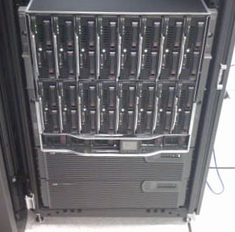
Vocabulaire
‹#›
Datacenter
Serveur : machine allumée en permanence
Lames : serveurs étroits rangés en baie/rack
Cluster : ensemble de noeuds de calculs
Mirroring : réplication des données
Notes:
À l’application de savoir quel nœud attaqué en fonction de la clé
‹#›

Slide 53
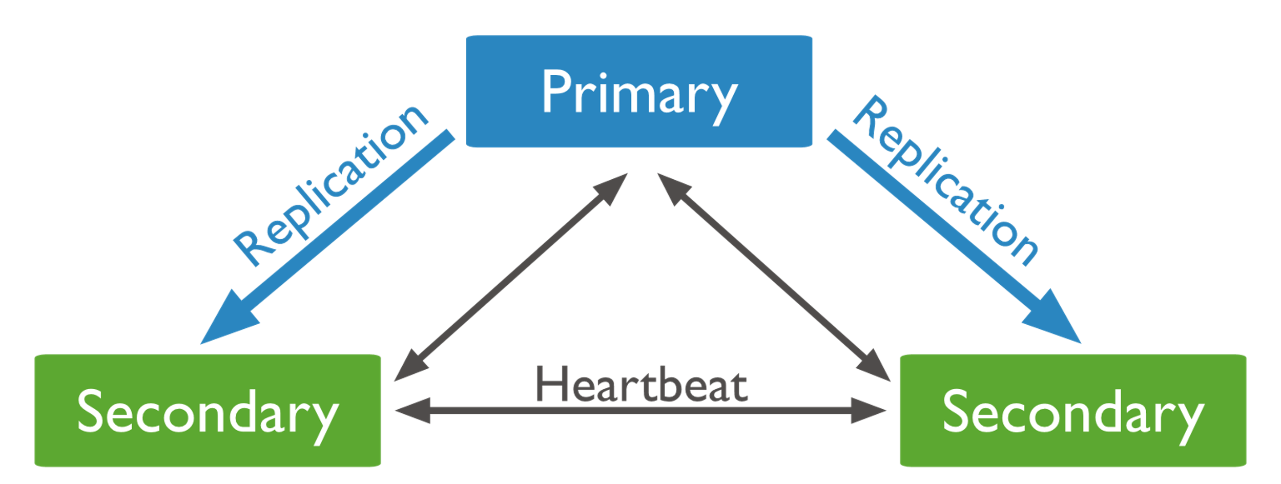
Réplication : primary-secondary
‹#›
Duplication d’une instance de la base de données
Plusieurs instances identiques
Système primary-secondary
Notes:
À l’application de savoir quel nœud attaqué en fonction de la clé
‹#›

Slide 54
Réplication : switchover et failover
‹#›
Switchover
Noeud primary qui devient secondary
Un noeud secondary est nommé primary
-> Pour gérer les maintenances
Failover
Noeud primary qui ne répond pas
Un noeud secondary est nommé primary
-> Pour gérer les pannes
Notes:
À l’application de savoir quel nœud attaqué en fonction de la clé
‹#›

Slide 55
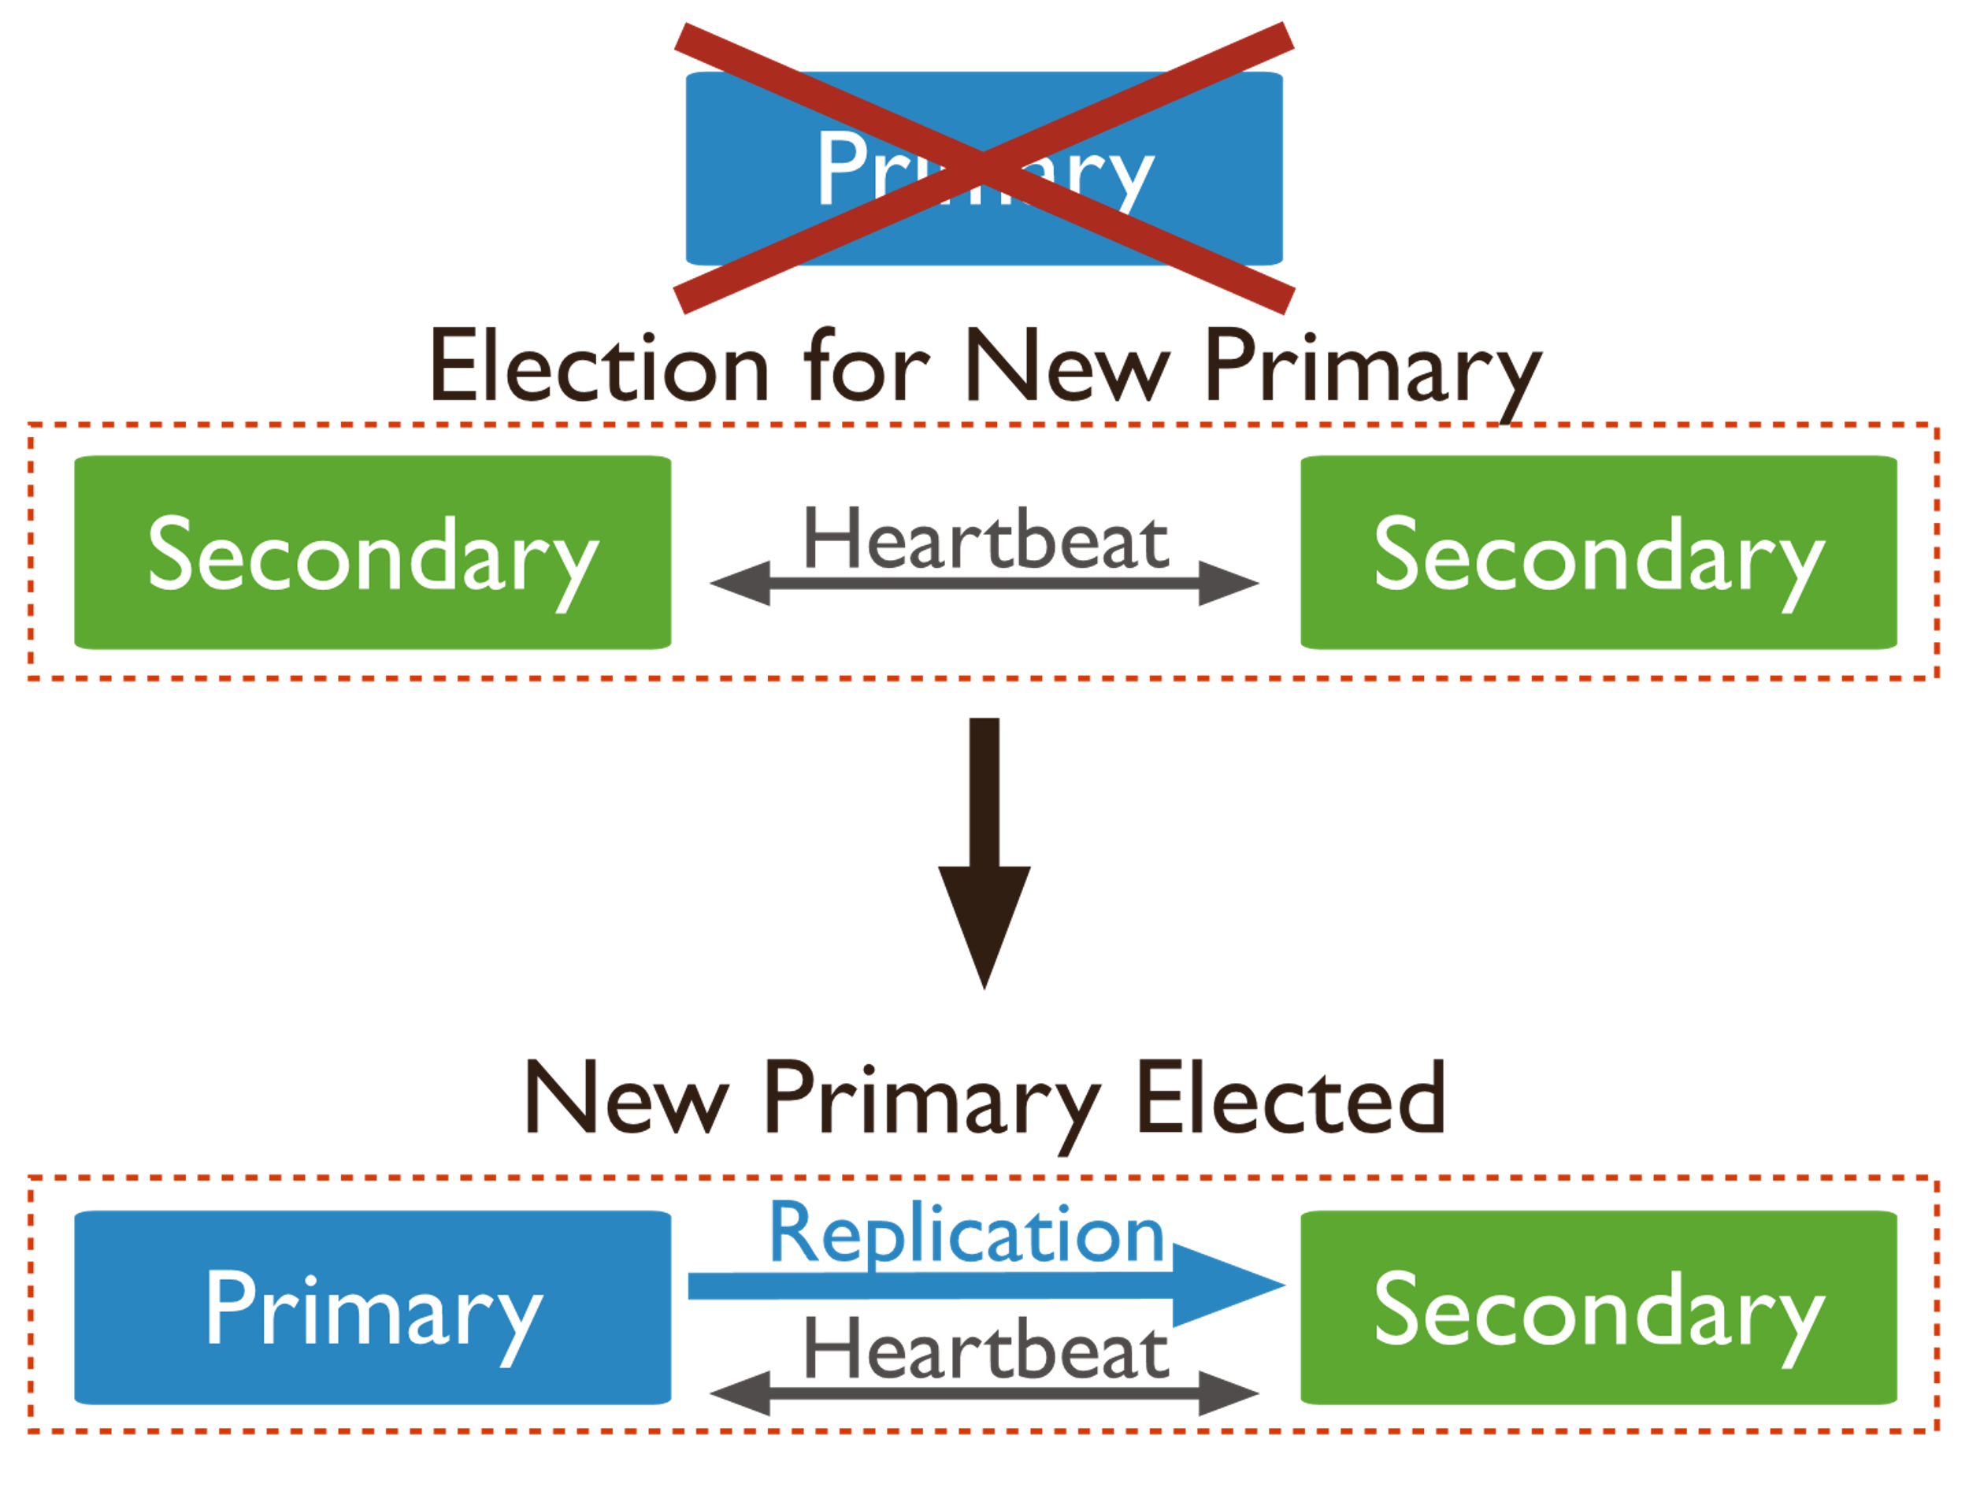
Failover primary sur MongoDB
‹#›
Notes:
À l’application de savoir quel nœud attaqué en fonction de la clé
‹#›

Slide 56
Failover secondary sur MongoDB
‹#›
Notes:
À l’application de savoir quel nœud attaqué en fonction de la clé
‹#›

Slide 57
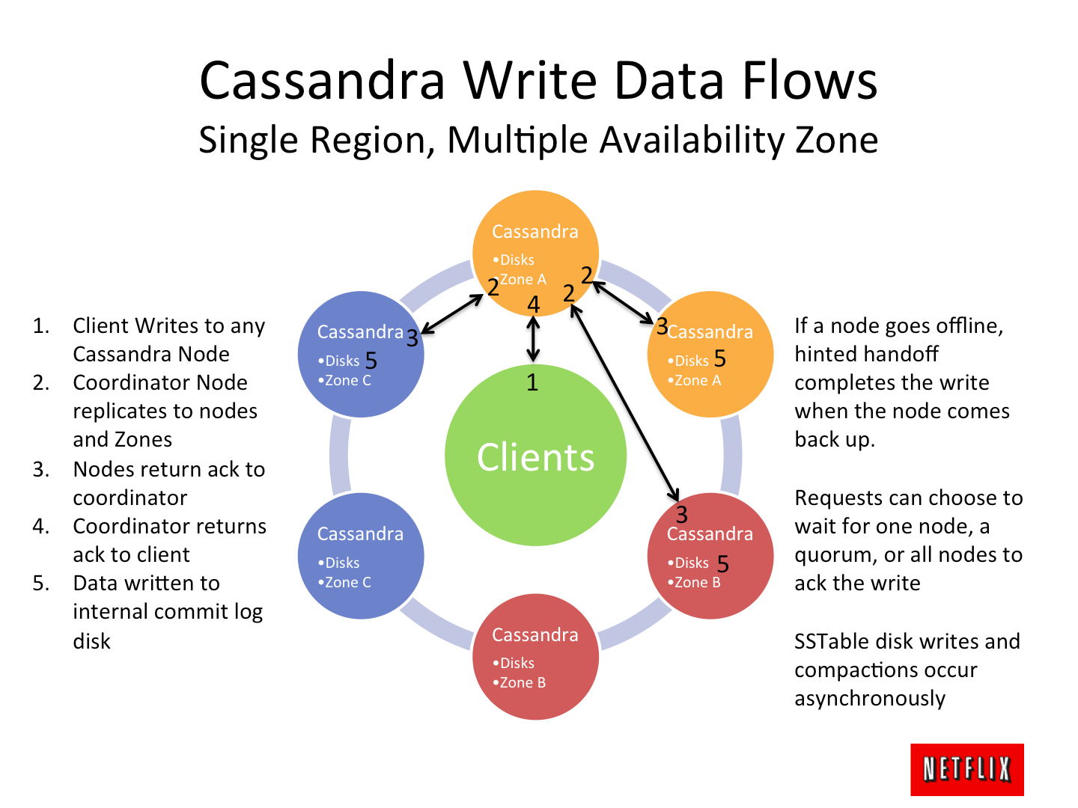
Réplication : multi-noeuds
‹#›
Notes:
À l’application de savoir quel nœud attaqué en fonction de la clé
‹#›

Slide 58
Réplication multi-noeuds : failover
‹#›
Notes:
À l’application de savoir quel nœud attaqué en fonction de la clé
‹#›

Slide 59
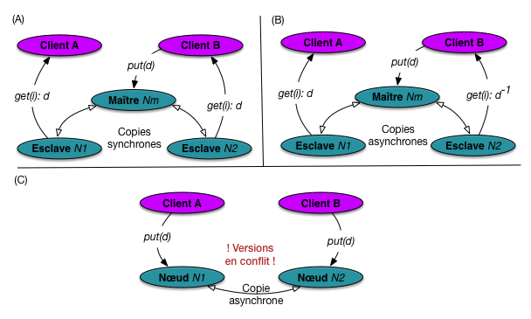
Réplication : synchrone/asynchrone
‹#›
Notes:
À l’application de savoir quel nœud attaqué en fonction de la clé
‹#›

Slide 60
Niveau de cohérences
‹#›
cohérence forte: toutes les copies sont toujours en phase
cohérence faible: les copies ne sont pas forcément en phase, et rien ne garantit qu’elles le seront
cohérence à terme: niveau de cohérence des systèmes NoSQL: les copies ne sont pas immédiatement en phase, mais le système garantit qu’elles le seront « à terme ».
Notes:
À l’application de savoir quel nœud attaqué en fonction de la clé
‹#›

Slide 61
Niveau de cohérences
‹#›
W le nombre d’écritures synchrones avant acquittement au client
R le nombre de lectures synchrones avant acquittement au client par renvoi de la copie la plus récente
RF le facteur de réplication.
La cohérence forte est assurée si 𝑅+𝑊>𝑅𝐹
Quorum = RF/2 +1
Souvent, on fixe W=Quorum et R=Quorum
Notes:
À l’application de savoir quel nœud attaqué en fonction de la clé
‹#›

Slide 62
Niveau de cohérences
‹#›
si W=4 et R=1: on se satisfait d’une lecture, mais comme tous les écritures sont synchronisées, on est sûr qu’elle renvoie la dernière mise à jour.
si W=1 et R=4, le raisonnement réciproque amène à la même conclusion
si W=3 et R=2, on équilibre un peu mieux la latence entre écritures et lectures. En lisant 2 copies sur les 4 existantes, dont 3 sont synchrones, on est sûr d’obtenir la dernière version.
Notes:
À l’application de savoir quel nœud attaqué en fonction de la clé
‹#›

Slide 63
Réplication
‹#›
Avantages
Augmentation de la scalabilité en lecture (A++)
Répartition de la charge de lecture (P++)
Inconvénients
De Big à Big*réplicas…
1 écriture = 1 écriture*réplicas
Scalabilité en écriture?
Primary/Secondary asynchrone : lecture non cohérente…
Notes:
À l’application de savoir quel nœud attaqué en fonction de la clé
‹#›

Slide 64
Sharding (partition)
‹#›
Séparation des données dans différents serveurs
Éclater une table en différents ensemble de lignes et les positionner sur des serveurs différents (shards)
Répartition aussi équitable que possible
Nécessité d’un processus répartiteur
Maître/Esclave
Multi-Maitre : table de hachage distribuée, hachage consistant
Avantage:
Augmentation de la scalabilité
Inconvénient:
Mise en œuvre et maintenance des tables de répartition
Notes:
P76/77 de No SQL et Big Data Eyrolles
‹#›

Slide 65
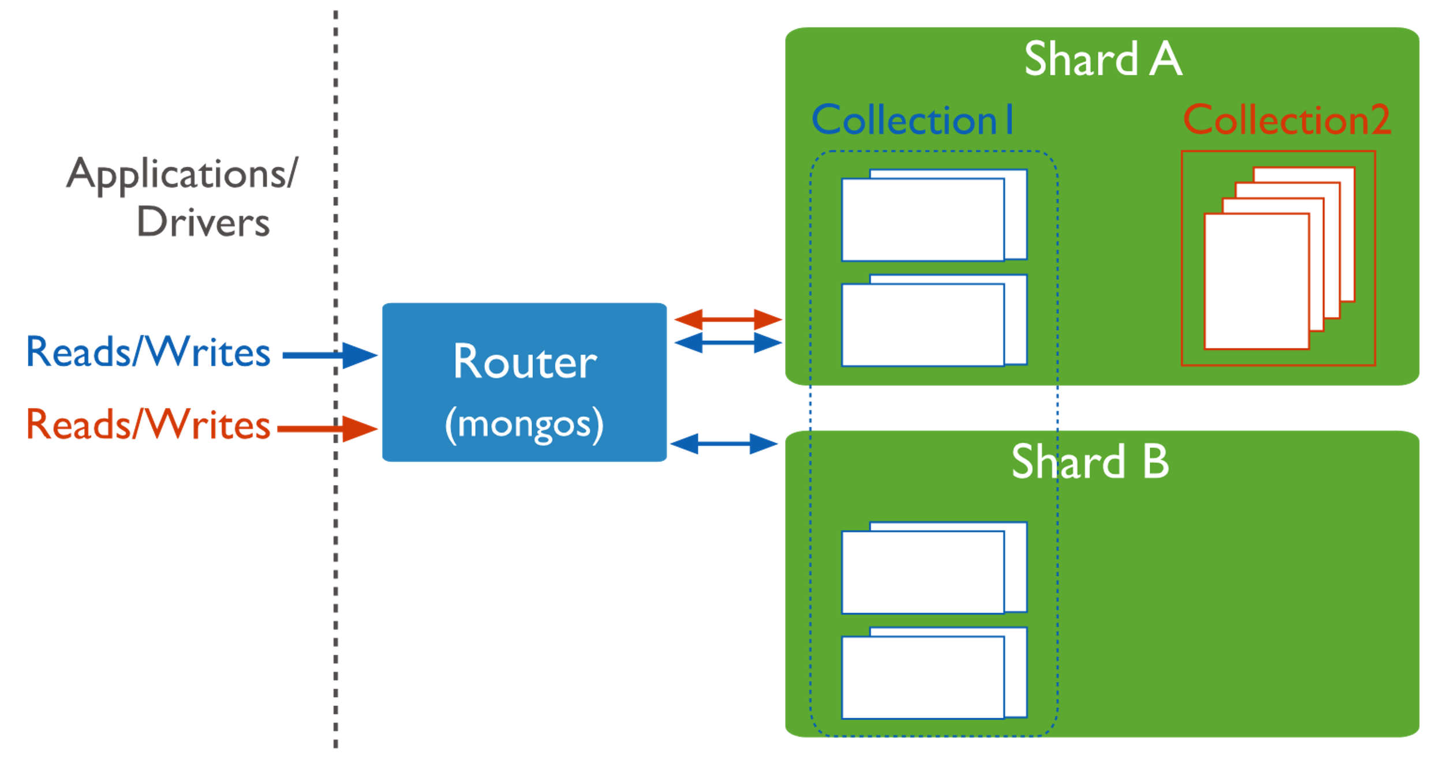
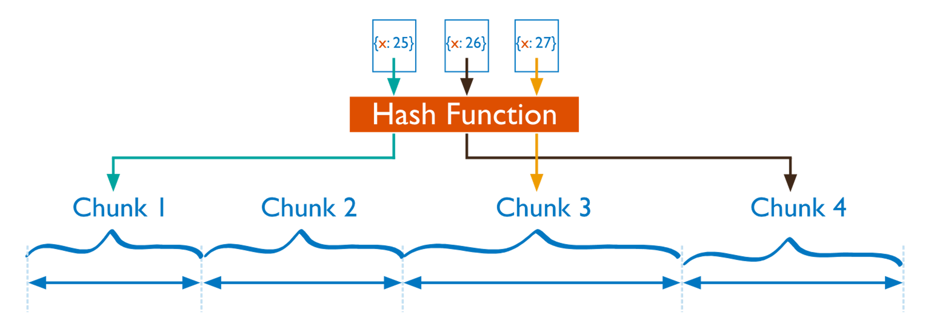
Sharding avec MongoDB
‹#›
Notes:
P76/77 de No SQL et Big Data Eyrolles
‹#›

Slide 66
Table des matières
‹#›
Introduction aux Big Data
Généralités
Les 3V : Volumétrie, Vélocité, Variété
Les applications usuelles
Le stockage des données : du SGBDR vers le NoSQL
Modèle transactionnel, ACID
CAP : Consistency, Availability, Partition Tolerance
NoSQL : une approche de stockage distribuée adaptée
Généralités
Réplication et sharding
Clé-valeur, orientée colonnes, documents ou graphes
Les applications
MongoDB
MapReduce : une approche de traitement distribuée adaptée

Slide 67
Les différentes catégories NoSQL
‹#›
4 grandes catégories de solutions NoSQL
Bases de données orientées agrégats (BDOA)
Bases clé/valeur
Bases orientées documents
Bases orientées colonnes
Bases de données orientées graphes (BDOG)
Bases orientées graphes
Comment choisir?
Structure des données à conserver
Usage des données
Notes:
Chaque catégorie a une représentation différente des données
Chaque catégorie est adaptée à son type de données particulier et est conçue pour simplifier son traitement
Langage souvent propriétaire
‹#›

Slide 68
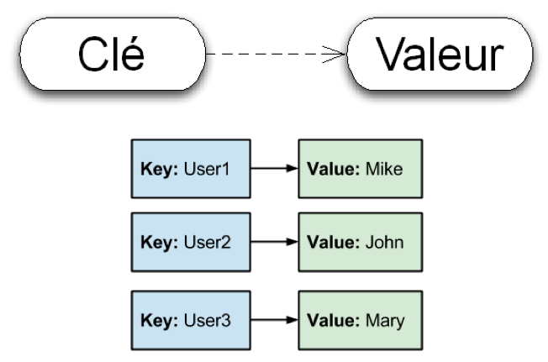
Les bases NoSQL clé/valeur
‹#›
Collection de tables de hashage persistantes
Chaque donnée est identifiée par une clé, moyen unique d’accéder à sa valeur
Système le plus rudimentaire
La valeur n’a pas de structure a priori
Chaine de caractères
Nombre
Fichier vidéo
…
Notes:
1 - Collection de couples clé-valeur enregistrée sur disque
1b – la donnée est opaque au système, impossible d’y accéder sans passer par la clé
2 – le type le plus simple, pas de définition de schéma
3 – Structure de l’objet complètement libre, elle dépend du développeur de l’application, le système ne stockage ne connaît pas la structure de la valeur, c’est à l’application de gérer
‹#›

Slide 69
Les bases NoSQL clé/valeur
‹#›
Les opérations possibles:
Création d’une valeur : Create (key,value)
Récupération de la valeur pour une clé donnée : Read(key)
Mise à jour de la valeur d’une clé : Update(key,value)
Suppression de la valeur d’une clé : Delete(key)

Slide 70
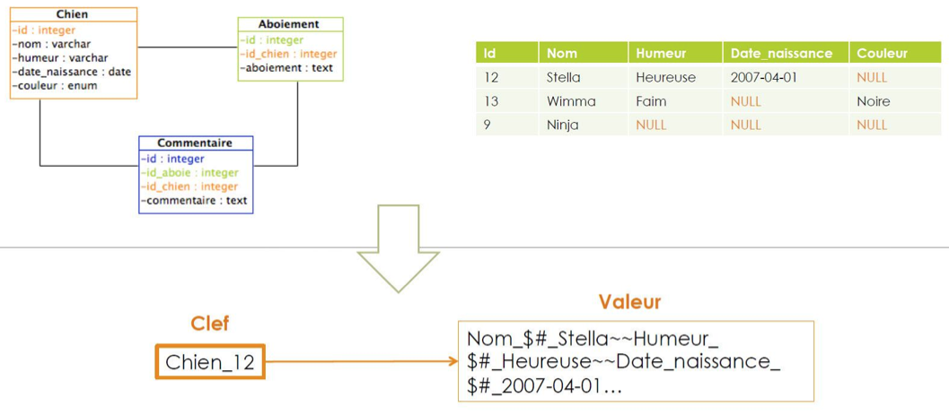
Les bases NoSQL clé/valeur
‹#›
Notes:
La base ne connaît pas la structure des données, charge à l’application d’interpréter le contenu des valeurs… C’est rustique mais en contrepartie c’est très performant en termes de temps de traitement 🡪 ♐□◆❒■♓❒ ◆■ ♋♍♍🡺⬧ ❒♋🞐♓♎♏ ♋◆⌧ ♓■♐□❒🔾♋⧫♓□■⬧
‹#›

Slide 71
Les bases NoSQL clé/valeur
‹#›
Comment assurer la cohérence à terme?
Soient :
Facteur de réplication N
Quorum d’écriture W
Quorum de lecture R
Alors R+W>N indique une cohérence forte
Notes:
N définit le nombre de nœuds sur lesquels les données doivent être répliquées
W spécifie le nombre de nœuds minimum qui doivent notifier que l’écriture a été réalisée avec succès pour considérer l’écriture comme valide
R spécifie le nombre de nœuds minimum que l’on doit interrogé pour être sur d’obtenir la dernière version d’une donnée
Réplication : de haut en bas
Sharding : de gauche à droite
‹#›

Slide 72
Les bases NoSQL clé/valeur
‹#›
Forces:
Modèle de données simple
Performances d’écriture/lecture très élevées
Scalabilité horizontale très grande
Besoin de scalabilité verticale réduit
Faiblesses:
Requêtes limitées à uniquement la clé… inadapté à la recherche sur valeur
Modèle trop simple : complexité déportée sur l’application
Notes:
L’approche volontairement très limitée de ces systèmes sur le plan fonctionnel est radicale et leur permet d’afficher des performances exceptionnellement élevées en lecture et en écriture.
Scalabilité horizontale? Tu as deux fois plus de données, tu mets deux fois plus de serveurs et ça marche tout aussi bien
Opérations très simples à effectuer sur des données très simples : peu gourmand en ressources
Le système n'ayant pas d'indice sur la structure de l'information qu'il stocke, tous les traitements (extraction du contenu, application de filtres...) doivent être effectués en dehors du système par l'utilisateur.
‹#›

Slide 73


Les bases NoSQL clé/valeur
‹#›
Principaux usages
Stockage de données de sessions utilisateurs
Stockage des préférences ou profils utilisateurs
Stockage du panier d’achat
Logs ou traces
…
Principales implémentations :
clé=sessionID
valeur=objet
Profil utilisateur
Données session
Panier
Article1
Article2
Notes:
De 36 à ici 🡪 📄♏ ♍□◆❒⬧ ♎♏ 📂♒📂🗄
‹#›

Slide 74
Les bases NoSQL orientées documents
‹#›
Extension du concept clé/valeur
Collection de documents
Un document est structuré ou semi-structuré
Généralement de type JSON ou XML
Champ1 : valeur
Clé
Champ2 : valeur
Champ3 : valeur
Champ4 : valeur
Notes:
Les documents n'ont pas de schéma, mais une structure arborescente : ils contiennent une liste de champs, un champ a une valeur qui peut être une liste de champs, ...
Les documents n’ont pas forcément tous le meme format
‹#›

Slide 75
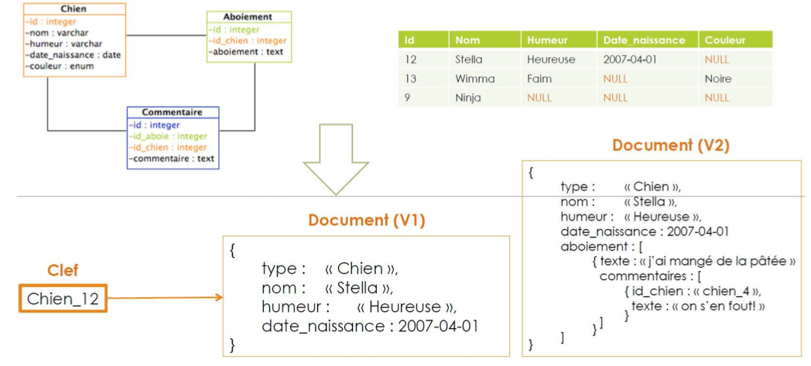
Les bases NoSQL orientées documents
‹#›

Slide 76
Les bases NoSQL orientées documents
‹#›
Forces
Modèle de données simple mais puissant
Possibilité de rechercher sur le contenu des objets
Récupérer via une seule clé, un ensemble d’informations structurées de manière hiérarchique
Scalabilité horizontale (réplication et sharding)
Faiblesses
Inadaptées pour les données interconnectées
Lent pour les grandes requêtes
Notes:
2 – La BD a la connaissance des données stockées et leur structure!
Indexation possible des champs
Optimisation des requêtes
3 – en SGBD cela nécessiterait plusieurs jointures…
4 – Le sharding est souvent appliqué
‹#›

Slide 77



Les bases NoSQL orientées documents
‹#›
Principaux usages
Catalogue de produits
Systèmes de gestion de contenus (types blogs)
Web analytique
…
Principales implémentations
Notes:
Stockage de volumes très importants de données pour lesquelles la modélisation relationnelle aurait entraînée une limitation des possibilités de partitionnement et de réplication
Web analytique : mesurer l’audience et analyser les chiffres recueillis afin d’optimiser les performances d’un site web
La mesure de l'audience d'un site Web (également appelée Web analytics) permet de quantifier la fréquentation d'un site en fonction d'indicateurs tels que le nombre de visiteurs uniques, les pages vues, les visites, la durée moyenne des visites etc. Elle regroupe la mesure, la collecte, l'analyse et la présentation de données provenant d'Internet utilisées afin de comprendre et d'optimiser l'utilisation du Web.
Google Analytics = 80% du marché mondial
‹#›

Slide 78
Les bases NoSQL orientées colonnes
‹#›
Parallèle avec le modèle clé-valeur où chaque valeur possède une structure en colonnes
Colonnes statiques ou dynamiques?
Statiques : tous les enregistrements d’une collection de colonnes partagent les mêmes noms de colonnes (=SGBDR)
Dynamiques : les noms, types et nombres de colonnes peuvent changer d’un enregistrement à l’autre au sein d’une collection
Col1
Val1
Clé
Col2
Val2
Col3
Val3
Col4
Val4
Notes:
‹#›

Slide 79
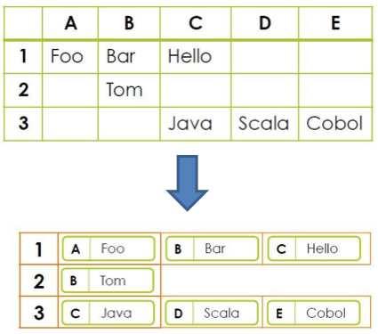
Les bases NoSQL orientées colonnes
‹#›
Base de données relationnelle
Base de données orientées colonne
Notes:
Les bases de données orientées colonnes ont une vision plus flexible permettant d’avoir des colonnes différentes pour chaque ligne et de multiplier de manière conséquente le nombre de colonnes par ligne.
Optimisation du stockage par rapport à une solution relationnelle 🡪🞐●◆⬧ ♎♏ ♍□●□■■♏ ■◆●●
☞♋♍♓●♓⧫🡹 ♎’♋🙰□◆⧫ ♎♏ ■□◆❖♏●●♏⬧ ♍□●□■■♏⬧
‹#›

Slide 80
Les bases NoSQL orientées colonnes
‹#›
Possibilité de regrouper les colonnes sémantiquement proches : les super-colonnes
Statiques
Avec colonnes statiques
Avec colonnes dynamiques
Dynamiques
Avec colonnes statiques
Avec colonnes dynamiques
Notes:
Dessin au tableau p44 BigData et MachineLearning
‹#›

Slide 81
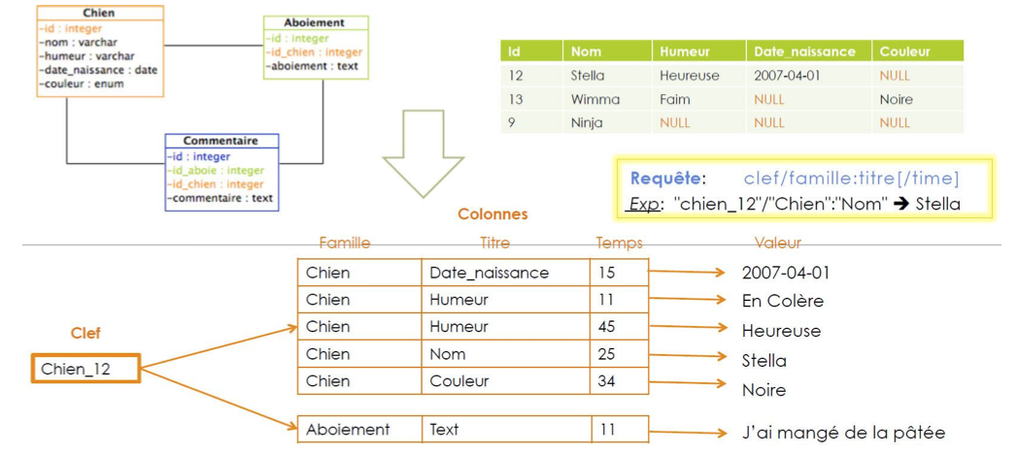
Les bases NoSQL orientées colonnes
‹#›
Super colonne
Nom
Requête de la forme : clé/super-colonne:nom
Exemple : "chien_12"/"Chien":"couleur » 🡪 Noire
Notes:
‹#›

Slide 82
Les bases NoSQL orientées colonnes
‹#›
Forces
Modèle de données semi-structuré très flexible
Ajout simplifié de nouvelles colonnes
Conçu pour accueillir un grand nombre de colonnes par ligne
Performance et scalabilité
Faiblesses
À éviter pour des données interconnectées
Notes:
Scalabilité assuré par un modèle de réplication de nœuds sans maitre/esclaves mais pairs-pairs
Utilisation de Map Reduce pour le scaling horizontal
‹#›

Slide 83


Les bases NoSQL orientées colonnes
‹#›
Principaux usages
Traitements d’analyse de données
Statistiques par site
Stockage de rapports d’erreurs issus de plusieurs applications
Liste d’articles par utilisateur
Blogs
Profils et préférences utilisateurs
…
Principales implémentations

Slide 84






Les bases NoSQL orientées graphes
‹#›
Basées sur la théorie des graphes en s’appuyant sur les notions de nœuds, relations et propriétés
Manipulation de données complexes liées par des relations multiples et variables
Particulièrement adaptées aux réseaux sociaux
sont amis
aime
se situe à
sert
sert
sert
sont amis
aime
se situe à

Slide 85
Les bases NoSQL orientées graphes
‹#›
Nécessité de deux mécanismes spécifiques :
Moteur de stockage pour les objets
Objet similaire à une base documentaire où chaque document est un nœud
Mécanisme de description d’arcs (relations entre les objets)
arcs orientés
portent des propriétés

Slide 86
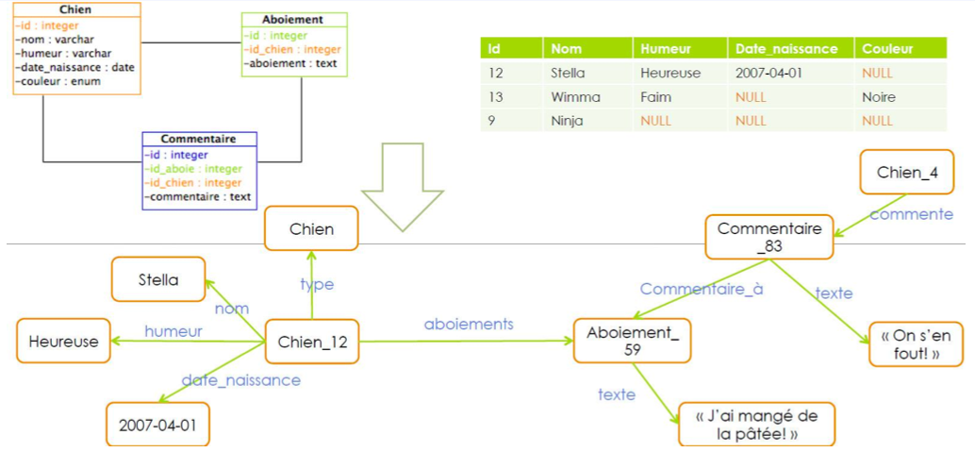
Les bases NoSQL orientées graphes
‹#›

Slide 87
Les bases NoSQL orientées graphes
‹#›
Forces
Très efficaces pour traiter les données interconnectées
Modèle de requêtes performants
Bien plus rapide qu’un modèle relationnel
Faiblesses
Scalabilité…
Mécanisme de synchronisation sur des graphes
Sensible au partitionnement des données sur des supports distincts
Notes:
Les mécanismes de synchrorisation d’écriture sur les graphes nécessitent des opérations complexes
‹#›

Slide 88

Les bases NoSQL orientées graphes
‹#›
Principaux usages
Réseaux sociaux, Cartographie
Moteurs de recommandations
Service de routage, d’expédition
Services financiers (Gestion des risques, Détection des fraudes,…)
…
Principales implémentations

Slide 89
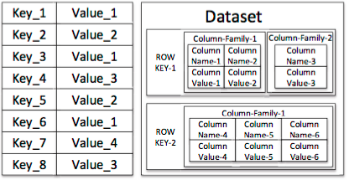
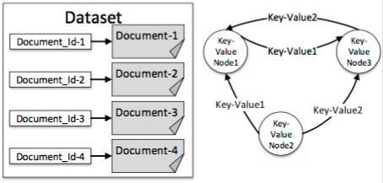
‹#›

Slide 90
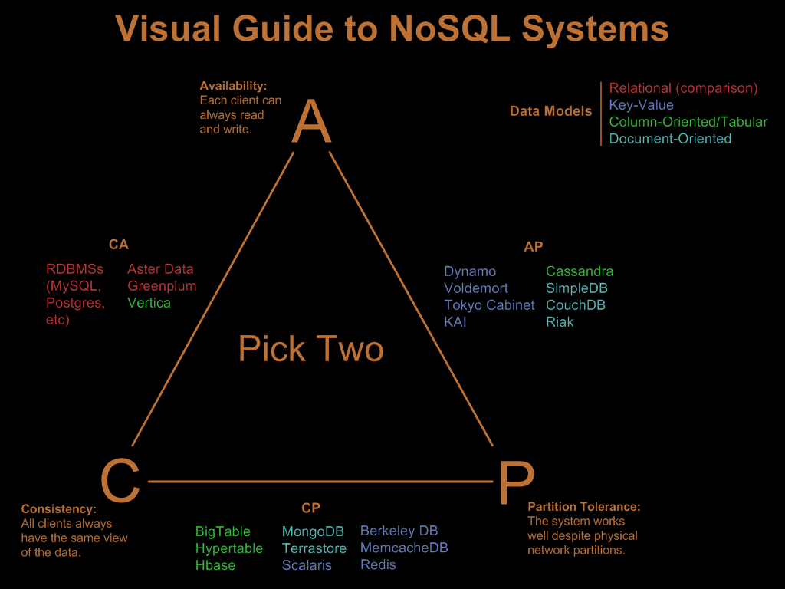
Répartition des solutions
‹#›
http://blog.nahurst.com/visual-guide-to-nosql-systems
Notes:
As you can see, there are three primary concerns you must balance when choosing a data management system: consistency, availability, and partition tolerance.
Consistency means that each client always has the same view of the data.
Availability means that all clients can always read and write.
Partition tolerance means that the system works well across physical network partitions.
According to the CAP Theorem, you can only pick two. So how does this all relate to NoSQL systems?
One of the primary goals of NoSQL systems is to bolster horizontal scalability. To scale horizontally, you need strong network partition tolerance which requires giving up either consistency or availability. NoSQL systems typically accomplish this by relaxing relational abilities and/or loosening transactional semantics.
In addition to CAP configurations, another significant way data management systems vary is by the data model they use: relational, key-value, column-oriented, or document-oriented (there are others, but these are the main ones).
Relational systems are the databases we've been using for a while now. RDBMSs and systems that support ACIDity and joins are considered relational.
Key-value systems basically support get, put, and delete operations based on a primary key.
Column-oriented systems still use tables but have no joins (joins must be handled within your application). Obviously, they store data by column as opposed to traditional row-oriented databases. This makes aggregations much easier.
Document-oriented systems store structured "documents" such as JSON or XML but have no joins (joins must be handled within your application). It's very easy to map data from object-oriented software to these systems.
Now for the particulars of each CAP configuration and the systems that use each configuration:
Consistent, Available (CA) Systems have trouble with partitions and typically deal with it with replication. Examples of CA systems include:
Traditional RDBMSs like Postgres, MySQL, etc (relational)
Vertica (column-oriented)
Aster Data (relational)
Greenplum (relational)
Consistent, Partition-Tolerant (CP) Systems have trouble with availability while keeping data consistent across partitioned nodes. Examples of CP systems include:
BigTable (column-oriented/tabular)
Hypertable (column-oriented/tabular)
HBase (column-oriented/tabular)
MongoDB (document-oriented)
Terrastore (document-oriented)
Redis (key-value)
Scalaris (key-value)
MemcacheDB (key-value)
Berkeley DB (key-value)
Available, Partition-Tolerant (AP) Systems achieve "eventual consistency" through replication and verification. Examples of AP systems include:
Dynamo (key-value)
Voldemort (key-value)
Tokyo Cabinet (key-value)
KAI (key-value)
Cassandra (column-oriented/tabular)
CouchDB (document-oriented)
SimpleDB (document-oriented)
Riak (document-oriented)
‹#›

Slide 91
Table des matières
‹#›
Introduction aux Big Data
Généralités
Les 3V : Volumétrie, Vélocité, Variété
Les applications usuelles
Le stockage des données : du SGBDR vers le NoSQL
Modèle transactionnel, ACID
CAP : Consistency, Availability, Partition Tolerance
NoSQL : une approche de stockage distribuée adaptée
Généralités
Réplication et sharding
Clé-valeur, orientée colonnes, documents ou graphes
Les applications
MongoDB
MapReduce : une approche de traitement distribuée adaptée

Slide 92
Application 1 : RH, Analyse des CV
‹#›
CVs depuis plusieurs sources, pas les mêmes formats : données Variées
Peu de nouveaux CVs à chaque seconde, et peu de demandes clients en même temps : Pas de Vélocité
Beaucoup de CVs en base de données : Volumétrie
Volumétrie et Variété des données : besoin du NoSQL
Volumétrie => Partition Tolerance (CAP)
C ou A ? Mieux vaut être très réactif ou avoir des résultats cohérents ?
MongoDB : efficace pour stocker les CVs sous forme de documents, partitionnement et réplication
Notes:
As you can see, there are three primary concerns you must balance when choosing a data management system: consistency, availability, and partition tolerance.
Consistency means that each client always has the same view of the data.
Availability means that all clients can always read and write.
Partition tolerance means that the system works well across physical network partitions.
According to the CAP Theorem, you can only pick two. So how does this all relate to NoSQL systems?
One of the primary goals of NoSQL systems is to bolster horizontal scalability. To scale horizontally, you need strong network partition tolerance which requires giving up either consistency or availability. NoSQL systems typically accomplish this by relaxing relational abilities and/or loosening transactional semantics.
In addition to CAP configurations, another significant way data management systems vary is by the data model they use: relational, key-value, column-oriented, or document-oriented (there are others, but these are the main ones).
Relational systems are the databases we've been using for a while now. RDBMSs and systems that support ACIDity and joins are considered relational.
Key-value systems basically support get, put, and delete operations based on a primary key.
Column-oriented systems still use tables but have no joins (joins must be handled within your application). Obviously, they store data by column as opposed to traditional row-oriented databases. This makes aggregations much easier.
Document-oriented systems store structured "documents" such as JSON or XML but have no joins (joins must be handled within your application). It's very easy to map data from object-oriented software to these systems.
Now for the particulars of each CAP configuration and the systems that use each configuration:
Consistent, Available (CA) Systems have trouble with partitions and typically deal with it with replication. Examples of CA systems include:
Traditional RDBMSs like Postgres, MySQL, etc (relational)
Vertica (column-oriented)
Aster Data (relational)
Greenplum (relational)
Consistent, Partition-Tolerant (CP) Systems have trouble with availability while keeping data consistent across partitioned nodes. Examples of CP systems include:
BigTable (column-oriented/tabular)
Hypertable (column-oriented/tabular)
HBase (column-oriented/tabular)
MongoDB (document-oriented)
Terrastore (document-oriented)
Redis (key-value)
Scalaris (key-value)
MemcacheDB (key-value)
Berkeley DB (key-value)
Available, Partition-Tolerant (AP) Systems achieve "eventual consistency" through replication and verification. Examples of AP systems include:
Dynamo (key-value)
Voldemort (key-value)
Tokyo Cabinet (key-value)
KAI (key-value)
Cassandra (column-oriented/tabular)
CouchDB (document-oriented)
SimpleDB (document-oriented)
Riak (document-oriented)
‹#›

Slide 93
Application 2 : Transports, amélioration du trafic routier
‹#›
Données Peu Variées même si différents téléphones et GPS : coordonnées GPS
Beaucoup de données à chaque seconde : Vélocité
Énormément de parcours recueillis : Volumétrie
Volumétrie, vélocité : besoin du NoSQL
Volumétrie => Partition Tolerance (CAP)
Vélocité => Availability (CAP)
Riak: base de données clé-valeur (coordonnées GPS), AP
Notes:
As you can see, there are three primary concerns you must balance when choosing a data management system: consistency, availability, and partition tolerance.
Consistency means that each client always has the same view of the data.
Availability means that all clients can always read and write.
Partition tolerance means that the system works well across physical network partitions.
According to the CAP Theorem, you can only pick two. So how does this all relate to NoSQL systems?
One of the primary goals of NoSQL systems is to bolster horizontal scalability. To scale horizontally, you need strong network partition tolerance which requires giving up either consistency or availability. NoSQL systems typically accomplish this by relaxing relational abilities and/or loosening transactional semantics.
In addition to CAP configurations, another significant way data management systems vary is by the data model they use: relational, key-value, column-oriented, or document-oriented (there are others, but these are the main ones).
Relational systems are the databases we've been using for a while now. RDBMSs and systems that support ACIDity and joins are considered relational.
Key-value systems basically support get, put, and delete operations based on a primary key.
Column-oriented systems still use tables but have no joins (joins must be handled within your application). Obviously, they store data by column as opposed to traditional row-oriented databases. This makes aggregations much easier.
Document-oriented systems store structured "documents" such as JSON or XML but have no joins (joins must be handled within your application). It's very easy to map data from object-oriented software to these systems.
Now for the particulars of each CAP configuration and the systems that use each configuration:
Consistent, Available (CA) Systems have trouble with partitions and typically deal with it with replication. Examples of CA systems include:
Traditional RDBMSs like Postgres, MySQL, etc (relational)
Vertica (column-oriented)
Aster Data (relational)
Greenplum (relational)
Consistent, Partition-Tolerant (CP) Systems have trouble with availability while keeping data consistent across partitioned nodes. Examples of CP systems include:
BigTable (column-oriented/tabular)
Hypertable (column-oriented/tabular)
HBase (column-oriented/tabular)
MongoDB (document-oriented)
Terrastore (document-oriented)
Redis (key-value)
Scalaris (key-value)
MemcacheDB (key-value)
Berkeley DB (key-value)
Available, Partition-Tolerant (AP) Systems achieve "eventual consistency" through replication and verification. Examples of AP systems include:
Dynamo (key-value)
Voldemort (key-value)
Tokyo Cabinet (key-value)
KAI (key-value)
Cassandra (column-oriented/tabular)
CouchDB (document-oriented)
SimpleDB (document-oriented)
Riak (document-oriented)
‹#›

Slide 94
Application 3 : Marketing, publicités personnalisés en ligne
‹#›
Données Variées sur l'internaute : sites webs consultés, "like", données techniques (navigateur, os, etc), CSP, etc.
Beaucoup d'internautes à chaque seconde : Vélocité
Énormément de données recueillies : Volumétrie
Volumétrie, vélocité, variété : besoin du NoSQL
Volumétrie => Partition Tolerance (CAP)
Vélocité => Availability (CAP)
CouchDB : modèle orienté documents pratique pour stocker les données variées, AP
Notes:
As you can see, there are three primary concerns you must balance when choosing a data management system: consistency, availability, and partition tolerance.
Consistency means that each client always has the same view of the data.
Availability means that all clients can always read and write.
Partition tolerance means that the system works well across physical network partitions.
According to the CAP Theorem, you can only pick two. So how does this all relate to NoSQL systems?
One of the primary goals of NoSQL systems is to bolster horizontal scalability. To scale horizontally, you need strong network partition tolerance which requires giving up either consistency or availability. NoSQL systems typically accomplish this by relaxing relational abilities and/or loosening transactional semantics.
In addition to CAP configurations, another significant way data management systems vary is by the data model they use: relational, key-value, column-oriented, or document-oriented (there are others, but these are the main ones).
Relational systems are the databases we've been using for a while now. RDBMSs and systems that support ACIDity and joins are considered relational.
Key-value systems basically support get, put, and delete operations based on a primary key.
Column-oriented systems still use tables but have no joins (joins must be handled within your application). Obviously, they store data by column as opposed to traditional row-oriented databases. This makes aggregations much easier.
Document-oriented systems store structured "documents" such as JSON or XML but have no joins (joins must be handled within your application). It's very easy to map data from object-oriented software to these systems.
Now for the particulars of each CAP configuration and the systems that use each configuration:
Consistent, Available (CA) Systems have trouble with partitions and typically deal with it with replication. Examples of CA systems include:
Traditional RDBMSs like Postgres, MySQL, etc (relational)
Vertica (column-oriented)
Aster Data (relational)
Greenplum (relational)
Consistent, Partition-Tolerant (CP) Systems have trouble with availability while keeping data consistent across partitioned nodes. Examples of CP systems include:
BigTable (column-oriented/tabular)
Hypertable (column-oriented/tabular)
HBase (column-oriented/tabular)
MongoDB (document-oriented)
Terrastore (document-oriented)
Redis (key-value)
Scalaris (key-value)
MemcacheDB (key-value)
Berkeley DB (key-value)
Available, Partition-Tolerant (AP) Systems achieve "eventual consistency" through replication and verification. Examples of AP systems include:
Dynamo (key-value)
Voldemort (key-value)
Tokyo Cabinet (key-value)
KAI (key-value)
Cassandra (column-oriented/tabular)
CouchDB (document-oriented)
SimpleDB (document-oriented)
Riak (document-oriented)
‹#›

Slide 95
Les forces du NoSQL
‹#›
Adapté au Big Data
Gestion d’énormes quantités de données
Montée en charge possible
Utilisation d’une architecture hautement distribuée
Disponibilité continue des données
Modèles de données flexibles
Faible structuration du modèle de données
…
Notes:
1 - (grand volumes, données structurées, semi-structurées ou non-structurées, données stockées et gérées à plusieurs endroits)
(Possibilité de consulter et modifier une BD sans savoir où est-ce que ces opérations ont réellement lieu)
‹#›

Slide 96
Concevoir une BdD NoSQL
‹#›
Changer de référentiel …
Avant :
Rechercher l’ensemble de schémas de relations
Assemblage par jointure
Maintenant :
Un modèle de données imbriquées
Choix du modèle en fonction des usages
Agrégation dans un unique document (« pre-joining data »)
Plus de jointure mais possibilité de redondance
Notes:
Pas de jointure car pas d’intégrité référentielle
Quelques avantages :
Accès aux informations en un seul appel et une seule lecture sur un serveur
L’information ainsi regroupée simplifie la répartition des données et la scalabilité dans le cadre d’un système distribué
‹#›

Slide 97
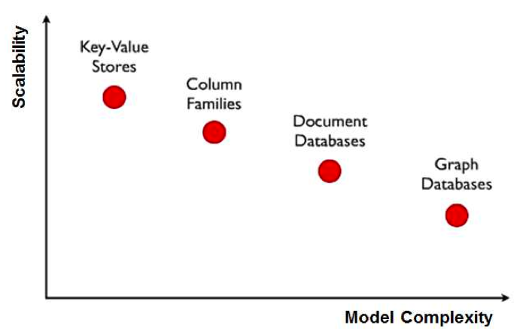
Choisir sa solution
‹#›
Etudier les usages !
Quel type de données? Quel utilisation finale pour les applications?
Quel sont les fréquences d’accès en lecture/écriture/maj?
Quel type de requêtes ?
Quel prévision sur l’augmentation du volume des données ?

Slide 98
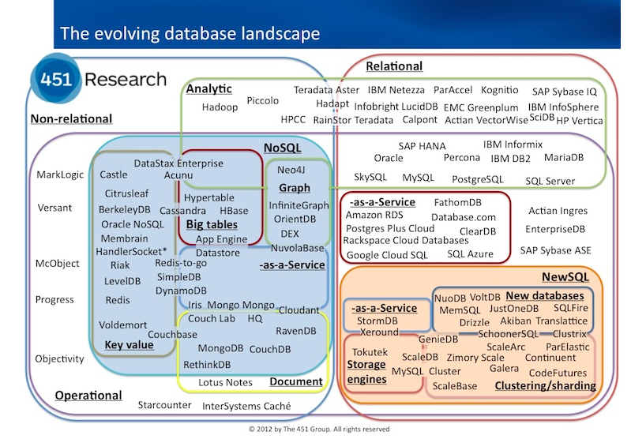
‹#›
https://blogs.the451group.com/information_management/2012/11/02/updated-database-landscape-graphic/
Notes:
386 produits cette année !
‹#›

Slide 99
Table des matières
‹#›
Introduction aux Big Data
Généralités
Les 3V : Volumétrie, Vélocité, Variété
Les applications usuelles
Le stockage des données : du SGBDR vers le NoSQL
Modèle transactionnel, ACID
CAP : Consistency, Availability, Partition Tolerance
NoSQL : une approche de stockage distribuée adaptée
Généralités
Réplication et sharding
Clé-valeur, orientée colonnes, documents ou graphes
Les applications
MongoDB
MapReduce : une approche de traitement distribuée adaptée

Slide 100

En TD
‹#›
Base de données type document :
Utilisation de MongoDB pour gérer une BDD type Tripadvisor pour les restaurants
Insertion, mise à jour, suppression (CRUD)
Recherche
Agrégats
Mapreduce
MongoDB

Slide 101
MongoDB
‹#›
Serveur composé de bases de données
Une base de données contient des collections
Les collections possèdent des documents
Chaque document possède un identifiant unique généré par MongoDB
Langage utilisé : Javascript
Format des documents : JSON
SGBDR | MongoDB
Base de données | Base de données
Table | Collection
Ligne, entrée | Document

Slide 102
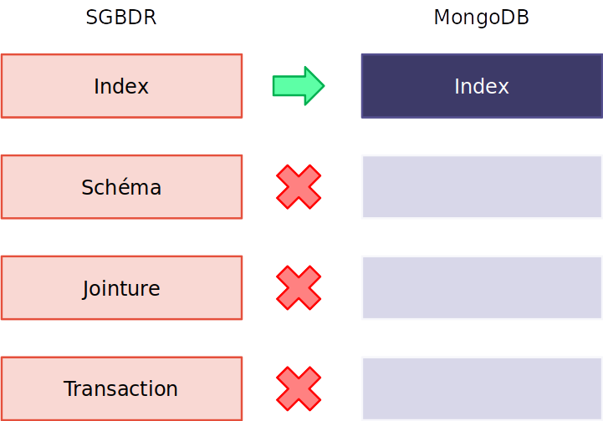
MongoDB
‹#›

Slide 103
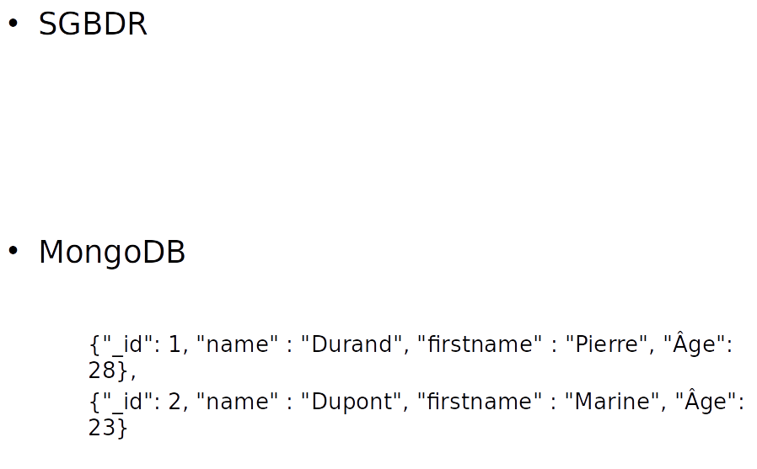
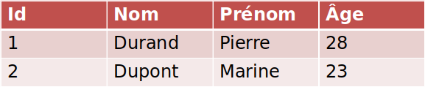
MongoDB
‹#›

Slide 104
Format JSON
‹#›
JSON : JavaScript Object Notation
www.json.org : « It is easy for humans to read and write. It is easy for machines to parse and generate. »
Format de données textuel
Représentation structurée de l’information
Comme XML, Xquery, XML-Shema
Mais JSON est la valeur qui monte!
Dérivé de la représentation des littéraux objets en JavaScript
Composé de 2 structures : objet et tableau
Ex : var family = {self: 'Sébastien’, sister: 'Laurence’, cousin_1: 'Pauline’, cousin_2: 'Guillaume’};
Notes:
JSON Massivement utilisé dans les appli web/web services et le NoSQL
JSON (JavaScript Object Notation) is a lightweight data-interchange format. It is easy for humans to read and write. It is easy for machines to parse and generate. It is based on a subset of the JavaScript Programming Language, Standard ECMA-262 3rd Edition - December 1999. JSON is a text format that is completely language independent but uses conventions that are familiar to programmers of the C-family of languages, including C, C++, C#, Java, JavaScript, Perl, Python, and many others. These properties make JSON an ideal data-interchange language.
https://developer.mozilla.org/fr/docs/Web/JavaScript/Guide/Types_et_grammaire#littéraux%20objets
Les littéraux sont utilisés pour représenter des valeurs en JavaScript. Ce sont des valeurs fixes, pas des variables, qui sont fournies littéralement au script.
var cafés = ["Brésilien", "Colombien", "Kona"];
Valeur montante : utilisé en front-end et en back-end 🡪 AngularJS et NodeJS
‹#›

Slide 105
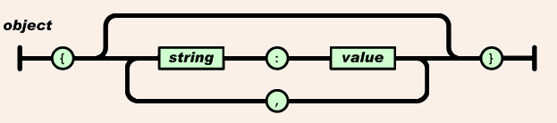
Format JSON : l’objet
‹#›
objet JSON
Collection non ordonnée de couples nom/valeur
Exemple
http://www.json.org
{ "Enseignant": {
"nom":"Camelin",
"prénom":"Nathalie",
"affectation":"UFR Sciences"
}}
objet
couples nom/valeur
Notes:
An object is an unordered set of name/value pairs. An object begins with { (left brace) and ends with } (right brace). Each name is followed by : (colon) and the name/value pairs are separated by , (comma).
‹#›

Slide 106
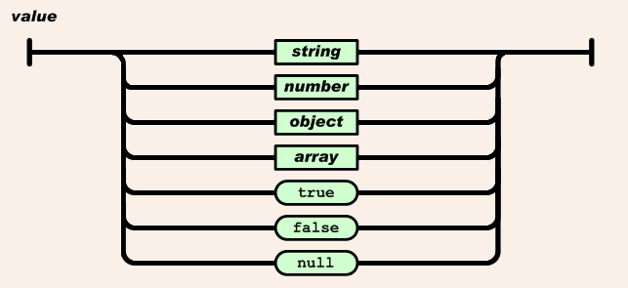
Format JSON : la valeur
‹#›
La valeur peut être une chaine de caractères, un nombre, un objet, un tableau, true, false ou null.
http://www.json.org
Notes:
A value can be a string in double quotes, or a number, or true or false or null, or an object or an array. These structures can be nested.
‹#›

Slide 107
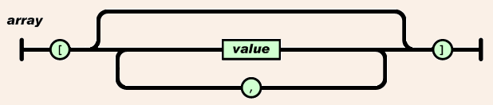
Format JSON : le tableau
‹#›
Tableau JSON
Liste de valeurs ordonnées
Exemple :
Les structures peuvent être imbriquées
http://www.json.org
{ "Séances": [
{"sujet":"IntroBig Data", "date":"22/04/16"},
{"sujet":"BD NoSQL-1", "date":"26/04/16"},
{"sujet":"BD NoSQL-2", "date":"29/04/16"}
]}

Slide 108
JSON vs. XML?
‹#›
XML beaucoup plus verbeux
Comparaison à charge:
{ "UE": "BigData",
"Enseignant": {
"nom":"Camelin",
"prénom":"Nathalie",
"affectation":"UFR Sciences »},
"Séances": [
{"sujet":"IntroBig Data", "date":"13/11/17"},
{"sujet":"BD NoSQL-1", "date":"13/11/17"},
{"sujet":"BD NoSQL-2", "date": "13/12/17 "}],
}
<?xml version="1.0" encoding="UTF-8" ?>
<root>
<UE>BigData</UE>
<Enseignant>
<nom>Camelin</nom>
<prénom>Nathalie</prénom>
<affectation>UFR Sciences</affectation>
</Enseignant>
<Séances>
<sujet>Intro BigData</sujet>
<date>13/11/17</date>
</Séances>
<Séances>
<sujet>BDD NoSQL-1</sujet>
<date>13/11/17</date>
</Séances>
<Séances>
<sujet>BDD NoSQL-2</sujet>
<date>13/12/17</date>
</Séances>
</root>
http://www.json.org/xml.html

Slide 109
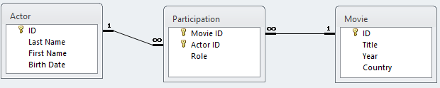
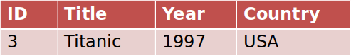
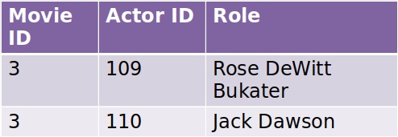
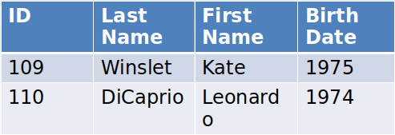
MongoDB : JSON pour stocker
‹#›
SGBDR

Slide 110
MongoDB : JSON pour stocker
‹#›
{ "_id" : "movie:3", "title" : "Titanic", "year" : 1997, "country" : "USA", "actors" : [ { "_id" : "artist:109", "first_name" : "Kate", "last_name" : "Winslet", "birth_date" : "1975", "role" : "Rose DeWitt Bukater" }, { "_id" : "artist:110", "first_name" : "Leonardo", "last_name" : "DiCaprio", "birth_date" : "1974", "role" : "Jack Dawson" } ] }

Slide 111
Installation
‹#›
Vraiment très simple (si admin…)
https://docs.mongodb.org/getting-started/shell/installation/

Slide 112
Utilisation
‹#›
Création d’une base de données
Mot clé use : ouvre une bdd existante ou la crée
Ex : use acteurs
Création d’une collection
La création de la collection est implicite et se fait lors de la première insertion
Ex : db.acteurs.insert({nom: "Johansson", prenom:"Scarlett"})
Recherche
Ex : db.acteurs.find({prenom:'Scarlett'})

Slide 113
Table des matières
‹#›
Introduction aux Big Data
Généralités
Les 3V : Volumétrie, Vélocité, Variété
Les applications usuelles
Le stockage des données : du SGBDR vers le NoSQL
Modèle transactionnel, ACID
CAP : Consistency, Availability, Partition Tolerance
NoSQL : une approche de stockage distribuée adaptée
Généralités
Réplication et sharding
Clé-valeur, orientée colonnes, documents ou graphes
Les applications
MongoDB
MapReduce : une approche de traitement distribuée adaptée

Slide 114
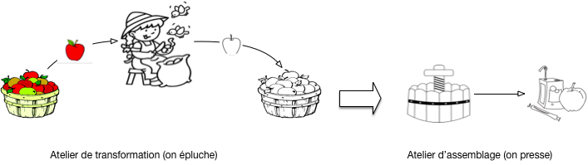
MapReduce et le jus de pomme
‹#›
http://b3d.bdpedia.fr/mapreduce.html
Map
L'éplucheur travaille sur les pommes une par une
Plusieurs éplucheurs peuvent travailler en même temps
Les éplucheurs n'ont pas à communiquer, ils travaillent sur leur seau
Reduce
Le pressoir travaille sur un ensemble de pommes

Slide 115
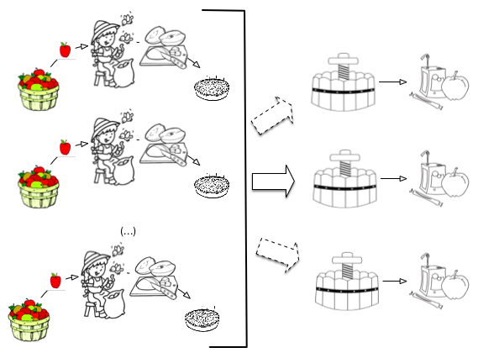
MapReduce : parallélisme
‹#›

Slide 116
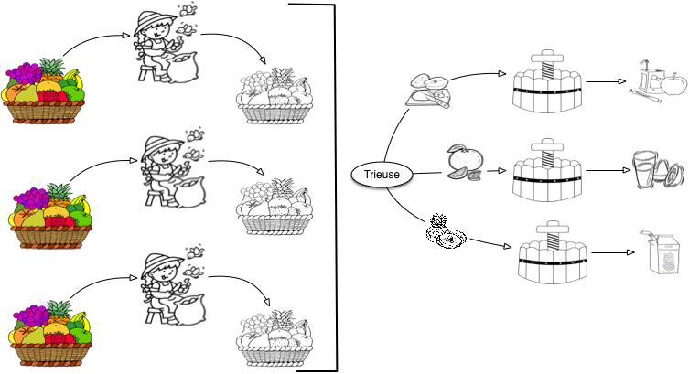
MapReduce : parallélisme
‹#›

Slide 117
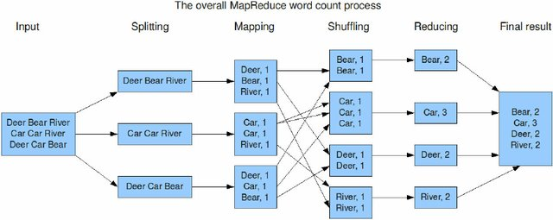
MapReduce : parallélisme
‹#›

Slide 118
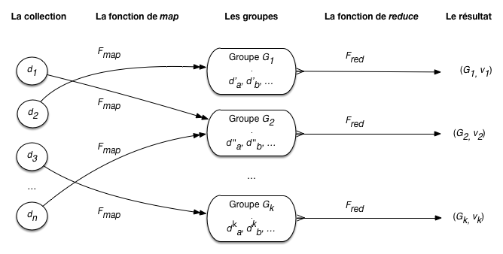
MapReduce
‹#›

Slide 119
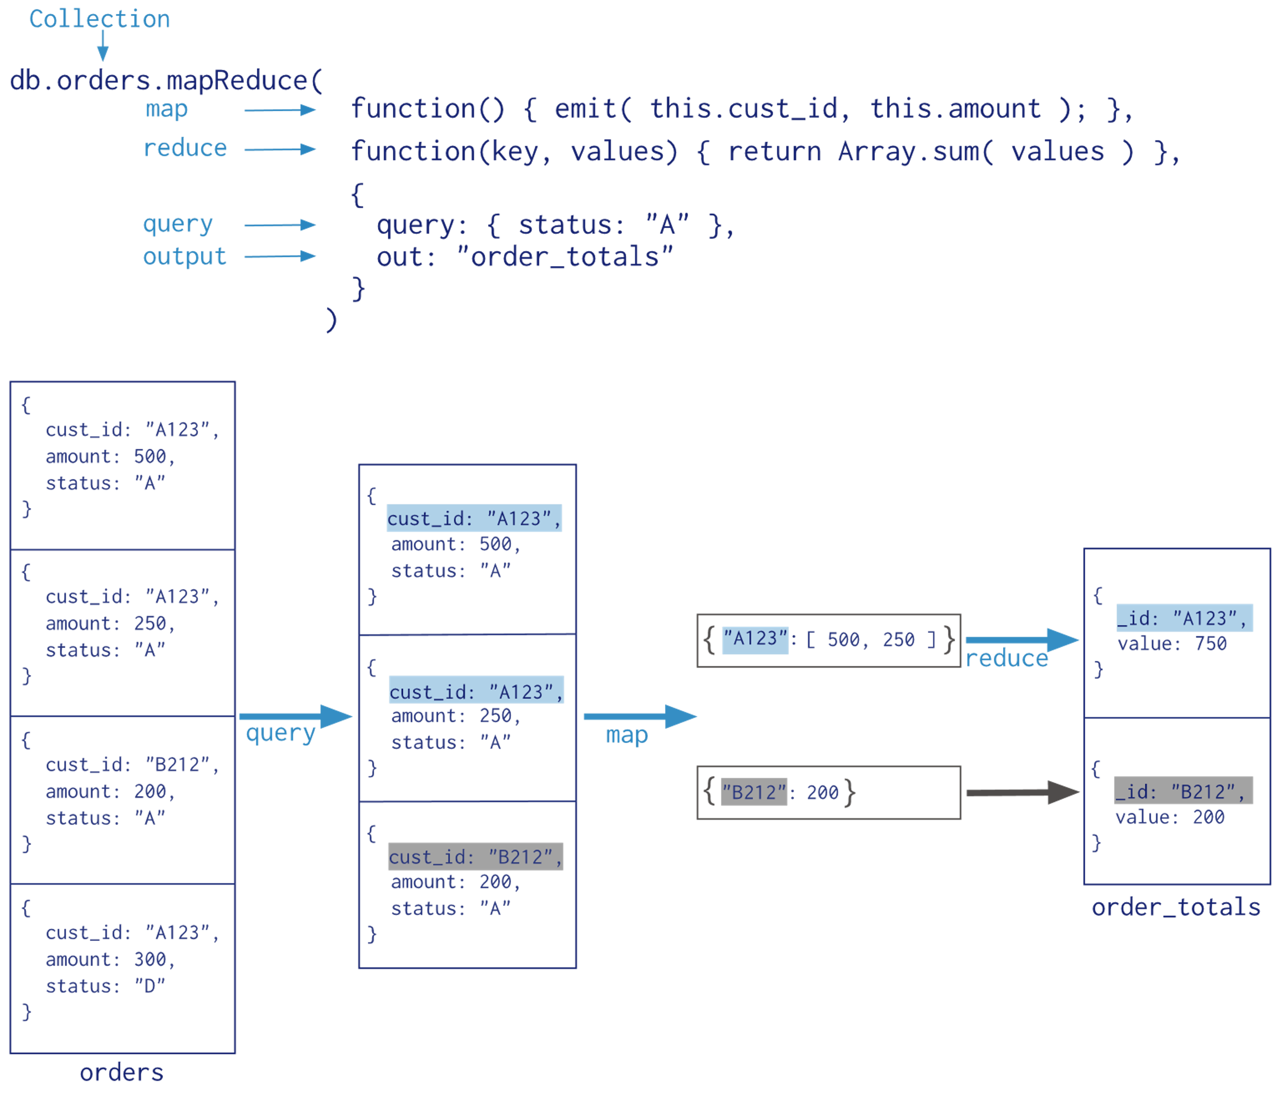
MapReduce et MongoDB
‹#›

Slide 120
Le Métier de Data scientist
‹#›
Introduction aux Big Data
Généralités
Les 3V : Volumétrie, Vélocité, Variété
Les applications usuelles
Le stockage des données : du SGBDR vers le NoSQL
Modèle transactionnel, ACID
CAP : Consistency, Availability, Partition Tolerance
NoSQL : une approche de stockage distribuée adaptée
Généralités
Réplication et sharding
Clé-valeur, orientée colonnes, documents ou graphes
Les applications
MongoDB
MapReduce : une approche de traitement distribuée adaptée
Data scientist

Slide 121
Les Data Scientist
‹#›
De nombreuses compétences :
Informaticien :
Maitrise des outils de manipulation des données
Développement et programmation
Mathématicien/Statisticien :
Maitrise de la modélisation des données et du machine learning
Expertise mathématique pour analyse des résultats
Dimension métier
Bonne connaissance métier 🡪 Utilité des résultats
Le mouton à cinq pattes?
De nouvelles formations émergent
EM-Grenoble, Telecom ParisTech, ENSAI, ENSAE ParisTech, Ecole Centrale Paris, ...
Notes:
Développement et programmation pour s’affranchir des limites logicielles, développement de nouvelles stratégies pour gérer la profusion d’information…
‹#›

Slide 122
Besoin croissant de data miners/scientists
‹#›
Recherche désespérément Data Miner : http://news.efinancialcareers.com/fr-fr/139910/data-miner-un-job-davenir-en-it-finance-mais-qui-reste-ultra-selectif/
Data Scientist : le métier le plus attrayant du XXIe siècle! :
http://www.latribune.fr/opinions/tribunes/data-scientist-le-metier-le-plus-attrayant-du-xxie-siecle-474499.html
« Data scientist : The Sexiest Job of the 21st Century », T.H. Davenport et D.J Patil, Harward Buziness Review, 2012
Le mouton à cinq pattes :
http://www.clubic.com/pro/it-business/actualite-693592-data-scientist-mouton-5-pattes-coeur-donnees.html
Data Scientist, un beau métier : https://www.youtube.com/watch?v=CvupVcSyK68
Intérêt du commerce en ligne :
http://www.lesechos.fr/15/07/2012/lesechos.fr/0202173368914_le-commerce-en-ligne-francais-s-arrache-les---data-miners--.htm

Slide 123
Le Big Data et l’emploi
‹#›
Croissance 6x plus rapide que le reste de l’industrie des IT
2013 : un des 34 plans industriels du gouvernement français
http://www.economie.gouv.fr/files/files/PDF/nouvelle-france-industrielle-sept-2014.pdf
Un marché estimé à 9 Md€ en France en 2020
« le plan favorisera le développement d’un écosystème industriel compétitif dans le domaine du Big data. pour ce faire, il facilitera par exemple l’accès des startups aux données de grandes entités publiques et privées, ainsi qu’aux infrastructures nécessaires pour exploiter ces données. l’accent sera également mis sur la formation de « data scientists ». les actions du plan représentent un potentiel de création ou de consolidation de plus de 137 000 emplois d’ici 2020. »
IDC avait prédit que le marché du Big Data atteindrait en 2014 une valeur de 16 milliards de $... Aujourd’hui IDC prédit 41,5 milliards pour 2018 !
https://www.idc.com/prodserv/4Pillars/bigdata

Slide 124
Bibliographie
‹#›
« Big Data et Machine Learning », P.Lemberger, M. Batty, M. Morel, JL. Raffaëlli, Ed. Dunod, 2015.
Orienté technique du Big Data
« Les bases de données NoSQL et le Big Data », R. Bruchez, Ed. Eyrolles, 2013.
« Data Mining et Statistique décisionnelle », S. Tufféry, Ed. Technip, 2009.
Technique, complet
« Data Mining : Practical machine learning tools and techniques with Java implementations », 3e Ed., I. Witten and E. Frank, Morgan Kaufman Pub., 2011.
Très général et complet, logiciel libre accès, technique
« Bases de données NoSQL et Big Data », P. Lacomme, S. Aridhi, R. Phan, Ellipses, 2014.

Slide 125
Ressources en ligne
‹#›
Cours d’un Professeur Associé au Département Informatique de l'Université d'Evry : http://declercq.e-monsite.com/pages/enseignement/bases-de-donnees-approfondies-bada.html
Un portail pour la documentation : liens, supports de cours en ligne, logiciels, données : http://chirouble.univ-lyon2.fr/~ricco/data-mining
« Le » portail du DATA MINING, avec toute l’actualité du domaine : http://www.kdnuggets.com
Le site de Stéphane Tufféry : http://data.mining.free.fr
Conférence de S.Tufféry sur le Big Data : https://www.youtube.com/watch?v=2EMlg7Voy3Y
Les enjeux du big Data – un exemple pour les non expertshttps://www.youtube.com/watch?v=ye-DsD_EHKk&ebc=ANyPxKrHvs9Ywr7O8R06X4CcKCGqSy2tbFplCb5pFg1QufQjTmMdYagbaL7CaYFd0WCM-I-PPmhSmT4-3zWanQh9tM2oGApd7A
Overview scientifique très intéressante : Data management in cloud environments: NoSQL and NewSQL data stores http://publish.uwo.ca/~kgroling/NoSQL%20and%20NewSQL%20survey.pdf
Cours en ligne de la société IPPON : Big Data Architectures et solutions http://explore-bigdata.fr/#chapitres

